Slide 1

Správná klinická praxe a regulace KH v ČR a EU
1.den
Oddělení klinických hodnocení léčiv
Oddělení posuzování farmaceutické dokumentace
^{Sekce registrací SÚKL}

Slide 2
PROGRAM
1. DEN | 2. DEN
GCP – ICH E6, principy, základní terminologie | Etické komise, FoEK, úloha v KH a ve výzkumu, posuzování KH a dohled nad průběhem KH
Studie – dělení intervenční/neintervenční; KH – fáze, typy, | Informace pro pacienta/informovaný souhlas
Právní rámec KH | Zkoušející – povinnosti a odpovědnost
Historie KH v ČR, regulace KH v ČR, úloha SÚKL – proces posuzování KH, proces posuzování KH SÚKL | Zadavatel – povinnosti a odpovědnost
Validace, formulář žádosti a na co si dát pozor, nejčastější nedostatky | Monitor, monitoring KH, inspekce GCP a audit
Klinická část dokumentace, nejčastější nedostatky | Dohled nad průběhem KH – povinná hlášení v KH – SÚKL a EK
Co je VHP procedura, jak se zapojuje SÚKL | Farmakovigilance KH včetně základní terminologie
Farmaceutická dokumentace – základní pojmy, léčivá látka/léčivý přípravek, radiofarmaka, opiáty, léčivé přípravky pro moderní terapie, značení IMP | Kde lze najít informace o KH a jaké – web SÚKL, Clinical Trials Register, aj.
Přípravky pro moderní terapie (LPMT/ATMP) | Co ještě nebylo řečeno a závěr
Studijní medikace – distribuce, zapojení lékáren, likvidace hodnocených LP, zajištění léčby po skončení KH

Slide 3
SPRÁVNÁ KLINICKÁ PRAXE
HISTORIE
ZÁKLADNÍ PRINCIPY
TERMINOLOGIE
^{MUDr. Alice Němcová}

Slide 4
Historie, která vedla k GCP
Helsinská deklarace 1964
Důležitý krok na cestě k etice ve výzkumu
Světová lékařská asociace (WMA) – návod
k etickým zásadám lékařského výzkumu zahrnujícího lidské subjekty, včetně výzkumu na identifikovatelném lidském materiálu a datech
Adresována v prvé řadě lékařům, ale etické zásady by měly dodržovat i jiné osoby účastnící se výzkumu
„Zdraví mého pacienta je pro mne na prvním místě.“
„Při poskytování lékařské péče jedná lékař
v nejlepším zájmu pacienta.“

Slide 5
Helsinská deklarace (1964 – 2013 posl. aktualizace)
NAŘÍZENÍ Č. 536/2014 PRO KLINICKÁ HODNOCENÍ LP
Je povinností lékaře prosazovat a chránit zdraví, blaho
a práva pacientů, a to včetně těch, kteří jsou účastníky lékařského výzkumu.
Lékařský pokrok je založen na výzkumu, který nutně zahrnuje i studie na lidských subjektech.
Lékařský výzkum podléhá etickým normám, jež prosazují
a zajišťují respekt vůči lidským bytostem a chrání jejich zdraví a práva.
Prvořadým smyslem lékařského výzkumu je zajišťovat nové poznatky, ale tento cíl nesmí být nikdy nadřazen nad práva
a zájmy zkoumaných jedinců.

Slide 6
Helsinská deklarace (1964 – 2013 posl. aktualizace)
NAŘÍZENÍ Č. 536/2014 PRO KLINICKÁ HODNOCENÍ LP
Povinností lékařů, kteří se účastní lékařského výzkumu, je chránit život, zdraví a důstojnost, integritu, právo na sebeurčení, soukromí a osobní data zkoumaných subjektů.
Odpovědnost za tuto ochranu nesou vždy lékaři jiní zdravotničtí profesionálové, nikdy ne subjekt, který dal souhlas.
Lékaři - dodržovat etické, právní a regulační normy
a standardy výzkumu na lidských subjektech, které platí v jejich zemi i mezinárodně. Nelze snížit ochranu subjektu stanovenou touto Deklarací.

Slide 7
Helsinská deklarace (1964 – 2013 posl. aktualizace)
NAŘÍZENÍ Č. 536/2014 PRO KLINICKÁ HODNOCENÍ LP
Lékařský výzkum – musí být jasně popsán a zdůvodněn v protokolu o výzkumu
Protokol –
  Etické prohlášení
  Uvést, jak jsou dodržovány zásady deklarace
  Informace o financování, sponzorech, institucionální příslušnosti, potenciálních konfliktech zájmů, podnětů
  pro účastníky a informace o způsobu zacházení a/nebo kompenzací při újmě v důsledku účasti ve výzkumné studii
  Opatření po skončení studie

Slide 8
Historie správné klinická praxe
Belmont report - 1974 v USA
Definuje etické principy pro ochranu SH účastnících se KH
Respektování autonomie a důstojnosti člověka, hl. zranitelných subjektů
Povinnost minimalizovat riziko a chránit člověka před poškozením
Vždy upřednostňovat ve výzkumu prospěch versus riziko
1974 Kongres USA - „Zákon o vytvoření a funkci národní etické komise“ (The Investigational Review Board National Research Act)

Slide 9
Historie správné klinická praxe
Council for International Organizations
of Medical Science (CIOMS)
V roce 1982 - vydány Mezinárodní etické pokyny pro biomedicínský výzkum (CIOMs) - (The Proposed International Ethical Guidelines for Biomedical Research Involving Human Subjects)
ICH E6 GCP
Good Clinical Practice

Slide 10
ICH E6 – Good Clinical Practice
soubor mezinárodně uznávaných standardů, principů pravidel, které musí být dodržovány při navrhování, provádění, zaznamenávání a předkládání zpráv o klinických hodnoceních s účastí lidských subjektů s cílem ochránit osoby účastnící se daného výzkumu a zároveň získat objektivní a věrohodná data
Direktiva 2001/20/EK
(pokyn International Conference on Harmonisation ICH E6 - Efficacy Guideline – GCP
vydaný Evropskou agenturou pro léčivé přípravky (EMA) jako pokyn CPMP/ICH/135/95)

Slide 11
ICH E6 Good Clinical Practice
vydána 4. května 1996
obsahuje 8 kapitol
Slovník pojmů
Principy GCP (13 zlatých standardů)
Schvalování, odpovědnost, procedurální náležitosti
Zkoušející
Zadavatel
Protokol a dodatky k protokolu
Příručka pro zkoušejícího (Investigator´s Brochure)
Dokumentace a uchovávání

Slide 12
ICH E 6 – GCP – 13 zlatých standardů
KH by mělo být prováděno v souladu s etickými principy, které vycházejí z Helsinské deklarace a které jsou v souladu s GCP a s právními předpisy.
Předtím, než je KH zahájeno, je nutné zvážit předvídatelná rizika a nevýhody v porovnání s očekávaným prospěchem pro jednotlivé SH a pro společnost. Studie může být zahájena a prováděna jen tehdy, ospravedlňuje-li očekávaný prospěch dané riziko.
Práva, bezpečnost a zdraví SH jsou nejdůležitějšími hledisky a měly by převažovat nad zájmy vědy a společnosti.
Dostupné preklinické a klinické informace o hodnoceném LP by měly být dostatečné pro opodstatnění navrhovaného KH.

Slide 13
ICH E 6 – GCP – 13 zlatých standardů
KH by mělo být vědecky spolehlivé a popsané formou přesného a podrobného protokolu.
KH by mělo být prováděno v souladu s protokolem, který byl předložen a odsouhlasen nebo doporučen etickou komisí před zahájením KH.
Za poskytovanou lékařskou péči a lékařská rozhodnutí týkající se SH by měl být vždy odpovědný kvalifikovaný lékař nebo stomatolog.
Každá osoba podílející se na provádění KH by měla být kvalifikována svým vzděláním, praxí a zkušenostmi pro provádění příslušných úkolů.
Od každého SH by měl být před účastí v KH získán dobrovolný IS.

Slide 14
ICH E 6 – GCP – 13 zlatých standardů
Všechny informace o KH by měly být zaznamenávány, zpracovávány a uchovávány tak, aby bylo umožněno jejich přesné vykazování, hodnocení a ověřování.
Důvěrnost záznamů, které by mohly identifikovat SH, by měla být chráněna, při respektování soukromí a zásad důvěrnosti ve shodě s právními předpisy.
Výroba, manipulace a skladování hodnocených LP by měly být v souladu s příslušnými směrnicemi správné výrobní praxe (GMP). Použití hodnocených LP by mělo být v souladu se schváleným protokolem.
Měly by být zavedeny postupy jištění jakosti ve vztahu ke všem aspektům KH.

Slide 15

Proč regulace klinických hodnocení ?
KH – důležitá součást životního cyklu LP
Získání objektivních dat
Testování za srovnatelných podmínek
Kvalita léčivého přípravku
Vyvážený poměr risk/benefit
Zajištění bezpečnosti SH a jejich práv
Dodržování právních předpisů a GCP
REGISTRACE
Výzkum
Vývoj LP
Uvedení LP na trh
Preklinické
hodnocení
Klinická hodnocení
(fáze I, II, III)
Žádost o povolení/
ohlášení KH
Plán preklinického
testování
Klinické hodnocení
(fáze IV)

Slide 16
Studie
Intervenční a neintervenční
KLINICKÁ HODNOCENÍ – FÁZE
ZÁKLADNÍ TERMINOLOGIE
MUDr. Alice Němcová

Slide 17
Intervenční studie Neintervenční studie
Grantové projekty
Akademické studie
Klinické hodnocení LP
Fáze I
Fáze II
Fáze III
Fáze IV
Ostatní – epidemiologické,
farmakoekonomické, …
Marketing
Poregistrační studie bezpečnosti PASS
Poregistrační studie účinnosti PAES

Slide 18
Neintervenční studie - musí splňovat všechny následující podmínky:
Ve studii se používají pouze registrované LP v souladu s podmínkami jejich registrace.
Podmínky používání LP ve studii jsou zcela v souladu s příslušnými současně platnými SmPC. Případné změny SmPC či jiná regulační opatření týkající se bezpečného používání přípravků se musí ihned zohlednit i v prováděných studiích.
Držitel rozhodnutí o registraci (MAH) nesmí zdravotnickým pracovníkům poskytovat za účast na studiích finanční náhrady přesahující náhrady jejich času a vzniklých výdajů.
Všechny LP užívané ve studii již musí být uvedeny na trh v ČR a být dostupné v obvyklé distribuční síti.
LP jsou předepisovány a vydávány běžným způsobem, tj. předepsány lékařem a vydány na základě lékařského předpisu lékárníkem. V žádném případě nelze využít reklamní vzorky.

Slide 19
Neintervenční studie - musí splňovat všechny následující podmínky:
LP nesmí být poskytovány zdarma či se slevou oproti jejich běžné dostupnosti na trhu. To se týká i výše doplatků pacientů v lékárně.
Studie nesmí propagovat používání konkrétního LP.
Výběr pacientů nesmí být nijak předem ovlivněn a musí být ponechán výhradně na rozhodnutí ošetřujícího lékaře v rámci běžné praxe. Lékař musí v průběhu studie respektovat výzkumný plán a schválené SmPC.
U pacientů se nepoužijí žádné dodatečné diagnostické či monitorovací postupy a pro analýzu shromážděných údajů se použijí epidemiologické metody. Všechny diagnostické a terapeutické výkony, které jsou prováděny na pacientech zařazených lékařem do studie, musí být hrazeny pouze běžným způsobem.

Slide 20
Ostatní intervenční studie, které nereguluje SÚKL a nespadají pod zákon o léčivech:
Srovnávající nezavedené léčebné metody
Srovnávající operační výkony
S doplňky stravy
S potravinami
Pro registry nemocí – genetická vyšetření
Diagnostické aj.

Slide 21
Proč regulace klinických hodnocení?
Klinická hodnocení humánních LP
KH – důležitá součást životního cyklu LP
REGISTRACE
Výzkum
Vývoj LP
Uvedení LP na trh
Preklinické
hodnocení
Klinická hodnocení
(fáze I, II, III)
Plán preklinického
testování
Žádost o povolení/
ohlášení KH
Klinické hodnocení
(fáze IV)

Slide 22
Co je klinické hodnocení humánních LP ?
systematické testování prováděné na lidských subjektech (pacienti, zdraví dobrovolníci) za účelem
zjistit či ověřit klinické, farmakologické nebo farmakodynamické účinky
stanovit nežádoucí účinky
studovat absorpci, distribuci, metabolismus nebo vylučování jednoho nebo více léčivých přípravků
s cílem ověřit bezpečnost nebo účinnost léčivého přípravku/léčivých přípravků

Slide 23
Co je léčivý přípravek ?
látka nebo kombinace látek, u nichž je deklarován léčebný nebo preventivní účinek na onemocnění lidí
nebo
látka nebo kombinace látek, které mají u lidí farmakologický, imunologický nebo metabolický účinek vedoucí k obnově, úpravě či ovlivnění fyziologických funkcí nebo slouží
ke stanovení diagnozy
Subjekt hodnocení ?
Pacient nebo zdravý dobrovolník

Slide 24
Co je intervence ?
Intervence
- jakýkoli způsob zásahu do užití LP (předem striktně Protokolem daný způsob podávání, dávky, úprava dávek); do vyšetřovacích postupů (vyšetření mimo běžnou praxi pro účely KH) či ošetřovacích postupů (vizity nad rámec běžné praxe – předem dáno Protokolem)
Prvky intervence:
Randomizace do léčebných ramen
Zaslepení léčby
Použití placeba
Změna dávky, jiná cesta podání, jiná dg., jiná věková populace
Není intervence – vyplnění dotazníku pacientem

Slide 25
Fáze I
Fáze I (Human pharmacology)
  Přípravek je poprvé podán člověku, nejčastěji zdravým dobrovolníkům (ne u vysoké toxicity přípravku - cystostatika)
  ↓ počet zařazovaných subjektů
  Cíl: ověřit bezpečnost a snášenlivost LP
  Sledování případných nežádoucích účinků
  Stanovení farmakokinetiky a farmakodynamiky LP
  Jednorázové podání SAD/Opakované podávání přípravku MAD → stanovení maximální tolerované dávky

Slide 26
Fáze I
Při prvním podání přípravku člověku
Guideline on strategies to identify and mitigate risks foer first-in-human clinical trials with investigational medicinal products.
Požadavek SÚKL:
    volba erudovaných center se zázemím JIP
    hospitalizace subjektů
    podrobný popis designu v protokolu!
    postupné zvyšování dávek, nezbytné vyhodnocení předchozí dávky

Slide 27
Fáze II – Therapeutic exploratory
  První podání přípravku pacientům
  Cíl – ověřit účinnost u zvolené diagnózy
    stanovit dávky do dalšího vývoje,
    sledovat další informasce k bezpečnosti LP
  zařazeny desítky až sta pacientů
Požadavek SÚKL:
  Pro zahájení – finální výsledky ze studií fáze I (SAD, MAD)!
  První studie fáze II – tzv. „Proof of Concept Study“
  Přesně vydefinovaná populace pacientů

Slide 28
Fáze III – Therapeutic confirmation
Zahrnuty stovky až tisíce pacientů, delší doba podávání IMP
Design: KH zaslepené, placebem nebo aktivní substancí kontrolované
Průkaz účinnosti přípravku
Další informace o bezpečnosti přípravku
Většinou studie multicentrické, mezinárodní
Požadavek SÚKL:
KH fáze III lze povolit až po předložení výsledků z fáze II

Slide 29
Fáze III b - poregistrační
Nové indikace již registrovaného přípravku
Nová léčebná schémata
Užívání léku specifickými skupinami pacientů, jakými jsou např. děti nebo staří lidé

Slide 30
Fáze IV – Therapeutic use - poregistrační studie
Poregistrační sledování
Výskyt nežádoucích účinků (intervenční PASS)
Účinky přípravku při dlouhodobém užívání (intervenční PAES)
Informace o možných interakcích s dalšími léky
Dle zadavatele studie fáze IV, dle SÚKL fáze III – co s tím?
Např.:
IMP registrováno v jiné zemi EU
SmPC přípravku se liší v jednotlivých zemích

Slide 31
Bioekvivalenční studie (BE)
Cílem - prokázat porovnáním farmakokinetických vlastností léků jejich terapeutickou srovnatelnost
Podkladem pro registraci generického LP
SH - zdraví dobrovolníci
Bez léčebného přínosu pro zařazené SH
1 centrum
Testované i srovnávací LP používané v BE studiích registrované nebo neregistrované v ČR
Vlastnosti referenčního LP – dobře známé
Vlastnosti testovaného přípravku (obdobné složení) - se příliš neliší
Podání LP - jednorázové nebo krátkodobé / na lačno nebo pojídle
SH v BE musí dodržovat velmi přísný režim (např. jíst předem stanovené množství stravy, v daném čase, podstupují opakované odběry, po podání přípravku mají i předem daný pohybový režim…)

Slide 32
Rozlišení dle fází KH 2015
Počet přijatých žádostí dle fází KH v roce 2015
Počet vyřízených žádostí dle fází KH v roce 2015

Slide 33
Počty předložených žádostí dle fází KH

Slide 34
KH s ATMP v roce 2015
* somatobuněčná Th: 2
* genová terapie - 0
* tkáňové inženýrství – 0
KH s orphan drugs v roce 2015- 22
Pediatrická KH v roce 2015
Celkem | In utero | Předčasně narození | Novoro- zenci | Kojenci/ batolata | Předškolní věk | Dospívající
54 | 0 | 3 | 2 | 15 | 33 | 45

Slide 35
Klinická hodnocení LP -dělení
Dle zákona č. 378/2007
Dle nařízení č. 536/2014
OHLÁŠENÍ KH
- SÚKL nesmí do 60/30 dnů vyslovit nesouhlas s provedením KH
OHLÁŠENÍ KH / BE
- SÚKL nesmí do 60/30 dnů vyslovit nesouhlas s provedením KH
POVOLENÍ KH
- písemné schválení SÚKL
POVOLENÍ KH
NÍZKOINTERVENČNÍ KH
LP reg. v EU + použity dle SmPC či běžné klinické praxe (doloženo)
KLASTROVÁ KH
LP reg. v ČR + použity dle SmPC či běžné klinické praxe (doloženo)
všechny typy LP

Slide 36
Terminologie
Klinické hodnocení
Monocentrické – pouze 1 místo klinického hodnocení (dále jen.“centrum“)
Multicentrické – 2 a více center
Národní – pouze v 1 státě
Mezinárodní – ve 2 a více státech (v jiném členském státě EU či ve 3. zemi)

Slide 37
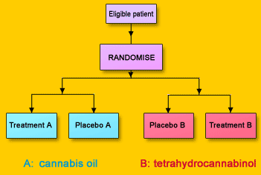
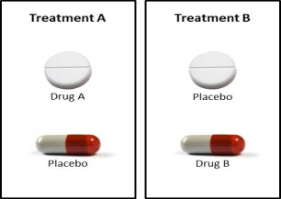
Terminologie KH
Open label = otevřené - všichni ví, jakou léčbu užívají
Blinding – zaslepené – SH a/nebo zkoušející nemají přístup
k informaci o přiřazené léčbě
  Single blind = jednoduše zaslepené
  Double blind = dvojitě zaslepené
  Triple blind = trojitě zaslepená (ani SH, ani zkoušející, ani vyhodnocující tým)
  Duble dummy – ve vztahu k LP
Randomizace – náhodné přiřazení SH k hodnocenému LP
(testovaný, srovnávací, placebo)

Slide 38
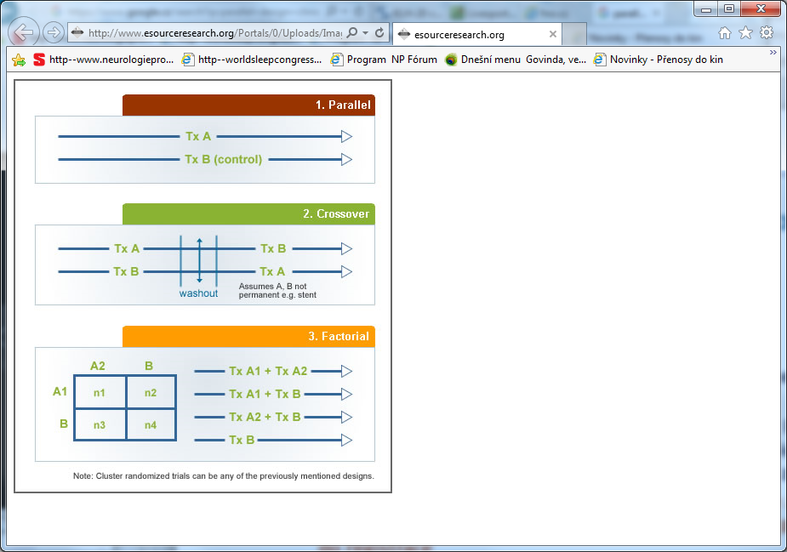
Terminologie KH
Klinická část dokumentace - Protokol
Design – uspořádání KH:
    Paralelní:
    cross-over:

Slide 39
Terminologie KH
Zranitelný subjekt hodnocení
  Děti, těhotné, kojící ženy, lidé zbaveni svéprávnosti
  Vězni
  Cizinci
  Lidé v detenčních zařízeních
  Osoby spojené se zkoušejícím či zadavatelem (studienti, podřízení, rodinní příslušníci...)
Zdrojová dokumentace
  původní dokumenty, údaje a záznamy (teplotní záznamy, rtg.snímky, biochemická vyšetření, záznamy z lékáren...)

Slide 40
Klinická hodnocení - Právní rámec
Právní rámec KH
MUDr. Alena Trunečková

Slide 41
Právní rámec KH
Legislativa souhrnně na webu SÚKL:
http://www.sukl.cz/sukl/legislativa-ceske-republiky
Zákon č. 378/2007 Sb., o léčivech a o změnách některých souvisejících zákonů (zákon o léčivech)
  § 51-59 stanovuje zákonné požadavky na provádění KH, zejména:
    základní terminologie, definice, rozdělení KH na ohlášení a povolení a lhůty pro vyřízení žádostí
    požadavky na ochranu subjektů hodnocení, tzn. pacientů či zdravých dobrovolníků zařazovaných do KH
    požadavky na etické komise a vydávání jejich stanovisek

Slide 42
Právní rámec KH
Zákon č. 378/2007 Sb., o léčivech a o změnách některých souvisejících zákonů (zákon o léčivech)
  dále § 51-59 stanovuje:
    podmínky pro možnost zahájení KH a pro jeho průběh a ukončení, pro výrobu hodnocených LP
    základní legislativní požadavky pro farmakovigilanční hlášení v KH
  § 18 navíc definuje, že ke KH radiofarmak vydává stanovisko Státní úřad pro jadernou bezpečnost
  na webu SÚKL i v a.j.
  připravuje se novelizace – adaptace nařízení pro KH

Slide 43
Právní rámec KH
Vyhláška č. 226/2008 Sb., o správné klinické praxi a bližších podmínkách klinického hodnocení léčivých přípravků
  blíže rozvedeny požadavky stanované zákonem, vychází ze zásad GCP ICH E6
  stanovuje požadavky na složení etické komise a její činnost, na vydávání stanoviska EK a předkládanou dokumentaci
  stanovuje povinnosti pro zkoušející, zadavatele, dokumentaci KH a na monitorování a audity KH
  na webu SÚKL i v a.j.
  připravuje se nová vyhláška, nebude již zahrnovat podmínky GCP

Slide 44
Právní rámec KH
Vyhláška č. 229/2008 Sb., o výrobě a distribuci léčiv
  bude novelizována, nebudou ale výrazné změny
Vyhláška 84/2008 Sb., o správné lékárenské praxi, bližších podmínkách zacházení s léčivy v lékárnách, zdravotnických zařízeních a u dalších provozovatelů a zařízení vydávajících léčivé přípravky
  bude novelizována, nebudou ale pro oblast KH výrazné změny

Slide 45
Právní rámec KH
Zákon č. 373/2011 Sb., o specifických zdravotních službách
  specifikuje m.j. v § 36, že SÚJB vydává závazné stanovisko k ověřování nezavedené metody s lékařským ozářením
    Toto stanovisko nutné předložit SÚKL spolu s předkládáním žádostí o posouzení KH!
Zákon č. 268/2014 Sb., o zdravotnických prostředcích a o změně zákona č. 634/2004 Sb., o správních poplatcích, ve znění pozdějších předpisů
  m.j. definuje provádění klinických zkoušek zdravotnického prostředku

Slide 46
Právní rámec KH
Zákon č. 296/2008 Sb., o zajištění jakosti a bezpečnosti lidských tkání a buněk určených k použití u člověka a o změně souvisejících zákonů (zákon o lidských tkáních a buňkách)
  důležitý pro zajištění vstupního materiálu pro výrobu přípravků pro moderní terapie – týká se odběrových a tkáňových zařízení
  pokud je v KH použit LP pro moderní terapii vyrobený z biologického materiálu pacienta (např. část nádoru použita pro výrobu imunomodulačního přípravku)
    → pracoviště, kde se tkáň odebírá musí být odběrovým zařízením schváleným SÚKL – předat povolenému tkáňovému zařízení – to propustí dle LTB výrobci

Slide 47
Právní rámec KH
Zákon č. 101/2000 Sb., o ochraně osobních údajů
Zákon č. 167/1998 Sb., o návykových látkách v aktuálním znění
Správní řád č. 500/2004 Sb., ve znění pozdějších předpisů

Slide 48
Právní rámec KH
Směrnice 20/2001/ES o sbližování právních a správních předpisů členských států týkajících se uplatňování správné klinické praxe při provádění klinických hodnocení humánních léčivých přípravků
  implementována do zákona o léčivech – r. 2003
Směrnice 28/2005/ES, kterou se stanoví zásady a podrobné pokyny pro správnou klinickou praxi týkající se hodnocených humánních léčivých přípravků a také požadavky na povolení výroby či dovozu takových přípravků
  rozšíření a doplnění požadavků ICH E6 – k etickým komisím a inspekcím

Slide 49
Právní rámec KH
Nařízení (ES) č. 1394/2007, o léčivých přípravcích pro moderní terapii a o změně směrnice 2001/83/ES a nařízení (ES) č. 726/2004
Nařízení (ES) č. 1901/2006, o léčivých přípravcích pro pediatrické použití a o změně nařízení (EHS) č. 1768/92, směrnice 2001/20/ES, směrnice 2001/83/ES a nařízení (ES) č. 726/2004

Slide 50
Právní rámec KH
Sdělení Komise 2010/C 82/01 – Podrobné pokyny k žádosti příslušným orgánům o povolení klinického hodnocení humánního léčivého přípravku, oznámení zásadních změn a oznámení o ukončení hodnocení CT-1
Sdělení Komise 2011/C 172/01 – Podrobné pokyny ke shromažďování, ověřování a předkládání hlášení o nežádoucích příhodách/účincích zjištěných při klinických hodnoceních humánních léčivých přípravků CT-3

Slide 51
Právní rámec KH
POKYNY SÚKL:
http://www.sukl.cz/leciva/pokyny-a-formulare-2
KLH-22 Požadavky na text informací pro subjekty hodnocení/ informovaného souhlasu
  aktualizace! – ochrana osobních údajů
KLH-21 Hlášení nežádoucích účinků humánních léčivých přípravků v klinickém hodnocení a neregistrovaných léčivých přípravků
KLH-20 Žádost o povolení / ohlášení klinického hodnocení
KLH-19 Podklady potřebné pro povolení klinického hodnocení léčiva – požadavky na farmaceutickou část dokumentace

Slide 52
Právní rámec KH
KLH-17 Zkoušející
KLH-16 Zadavatel
KLH-12 Požadavky na doklady správné výrobní praxe při předkládání žádostí o povolení/ohlášení klinického hodnocení
KLH-11 Etické komise
KLH-10 Vymezení základních pojmů a zásady správné klinické praxe
KLH-9 Soubor informací pro zkoušejícího
KLH-8 Protokol
→ kromě KLH 17, 16 a 12 – všechny dostupné v a.j.

Slide 53
Právní rámec KH
BUDOUCNOST:
Nařízení evropského parlamentu a rady (EU) č. 536/2014 ze dne 16. dubna 2014 o klinických hodnoceních humánních léčivých přípravků a o zrušení směrnice 2001/20/ES
  = právní norma, která je přímo uplatnitelná a nepřevádí se do národní legislativy
  zveřejněno ve Věstníku EC 27. 5. 2014
  vstoupilo v platnost 16. 6. 2014 (20. den po zveřejnění)
  nabytí účinnosti – 6 měsíců po zveřejnění info o funkčnosti Portálu a EU databáze KH, reálně v říjnu 2018

Slide 54
Právní rámec KH
Účel tohoto nařízení:
  koordinované posuzování daného KH všemi oslovenými ČS najednou
  zjednodušení administrativy pro zadavatele (i akademický výzkum)
  zastavení poklesu předkládaných žádostí v EU
    mezi lety 2007 – 2010 pokles o 25 %
      důvody však i jiné – pružnější designy KH: adaptivní designy, konsolidovaný protokol…
  urychlení posuzovacího procesu

Slide 55
Právní rámec KH
Specifika posuzování KH dle nařízení:
  Platné pro všechna KH na území EU (kromě neintervenčních klinických hodnocení)
  Nařízení je přímo účinné, v plném rozsahu, nadřazené národní legislativě
  Připravovaný zákon o léčivech a vyhlášky
    Řeší pouze části, které jsou ponechány na jednotlivých ČS
    Nesmí být v rozporu s nařízením
  Nová klasifikace studií:
    Klinické hodnocení
    Nízkointervenční klinické hodnocení
    Cluster study

Slide 56
Právní rámec KH
  Rozdělení posuzování KH do 2 částí:
    PART I – koordinovaný postup všech států najednou, posouzení vede ČS zpravodaj (RMS), posouzení dokumentů:
      Protokol CTA, průvodní dopis, IB, IMPD, Scientific Advice, PIP
    PART II – každý ČS samostatně – do 2 let po PART I, posouzení dokumentů:
      IP/IS, etické aspekty, OOÚ, nábor SH, centra, odškodnění, odměňování a kompenzace SH…
  Přesně stanovené maximální časy posuzování:
    PART I: celkem 60 dní (10 dní validace, 26 dní HZ ČS, 12 dní na odpověď zadavatele, 7 dní zpracování odpovědi, 5 dní vydání stanoviska)
    PART II: celkem 45 dní
  Tacit approval – při nedodržení času členským státem

Slide 57
Právní rámec KH
  Nařízením není stanoveno, kdo se bude v kterém členském státu podílet a v jakém rozsahu na posuzování KH, stanovuje pouze základní max. časy
  V ČR: nadále bude posuzovat SÚKL a etická komise
    ale změna systému posuzování, především u EK
  !!! Přechodné období 3 roky – platné obě legislativy:
    1 rok bude zadavatel mít možnost předložit dle současné legislativy nebo již v novém režimu přes portál
    další 2 roky studie schválené dle současné legislativy budou probíhat v souladu s ní – stále bude platný ZoL!
      pokud by takové KH neskončilo, musí zadavatel převést na konci přechodného období studii do nového režimu (bližší informace zatím nejsou)

Slide 58
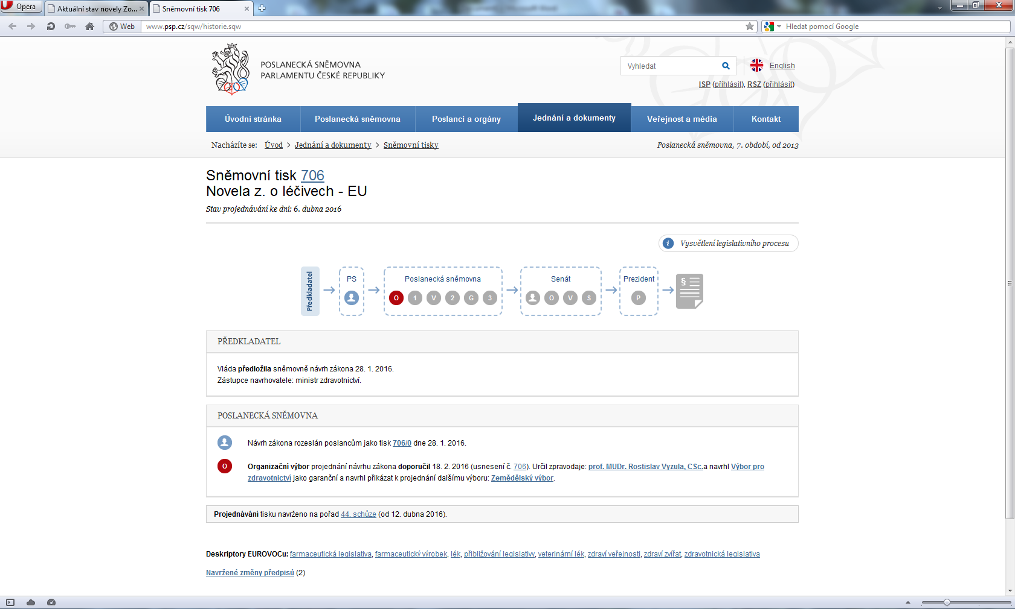
Právní rámec KH
  Příprava novely zákona o léčivech:
    Nyní je návrh v poslanecké sněmovně, 3. 5. prošel prvním čtením a bude projednán 2 poslaneckými výbory (zdravotnictví a EU záležitosti)
    Zákon bude řešit pouze oblasti, kde nařízení přímo dává možnost úpravy v legislativě členského státu
      naopak nesmí obsahovat informace/údaje/texty, které jsou obsaženy v nařízení!
  Vyhláška 226/2008 – bude zrušena, nahrazena
    Nebude obsahovat GCP, neb GCP jako takové je již zmíněno v nařízení
    Bude specifická pouze pro KH (nebude již zahrnovat veterinární legislativu)

Slide 59
Regulace KH v ČR a EU úloha SÚKL
Proces posuzování kh súkl správní řízení
MUDr. Lucie Kraváčková

Slide 60
Regulace KH v ČR
SÚKL a etické komise
  Nezávislé posouzení
SÚKL - státní úřad, dodržování právních předpisů, zajištění bezpečností SH, kvality LP, validity dat
EK – nezávislý orgán, veřejné záruky ochrany práv, bezpečnosti a zdraví SH

Slide 61
Regulace KH v EU
  Harmonizace požadavků na dokumentaci a provádění KH (směrnice, nařízení, doporučení, jednotná žádost)
  Odborné pracovní skupiny:
    CTFG - Clinical Trials Facilitation Group
    CAT - Committee for Advanced Therapies
    GCP IWG – GCP Inspectors Working Group
    Ad hoc group ... při EC, nyní práce na adaptaci nařízení č. 536/2014
    Working group EMA – Příprava adaptace nařízení KH, Portál EU, Databáze EU (pracuje od začátku roku 2014)
  Výměna informací – EudraCT databáze, EudraVigilance databáze
  VHP – Voluntary Harmonisation Procedure
  Spolupráce při tvorbě předpisů (nařízení, guideline...)

Slide 62
Historie regulace KH v ČR
1.1.1998 | Zákon o léčivech
1998 | Regulace KH přesunuta z MZ ČR na SÚKL
2003 | Novela zákona o léčivech – zahrnuta Směrnice 2001/20/ES
2004 | Vstup do EU
2004 | Zahájení spolupráce v rámci EU; vkládání dat do EudraCT databáze; později i do EudraVigilance databáze
2004 | Určeny první MEK, zahájena spolupráce s EK
31.12.2007 | Nový zákon o léčivech
13.11.2007 | Nařízení o LPMT (použitelné od 30.12.2008; přechodné období do 30.12.2011)
2008 | Zveřejňování informací o KH v ČR www.sukl.cz – databáze KH
1.7.2008 | Nová vyhláška správné klinické praxe (zapojení lékáren)
Duben 2009 | VHP (Voluntary Harmonisation Procedure)
2014 | Nařízení č. 536/2014 (vydané, platné, ještě není účinné)

Slide 63
Úloha SÚKL
Posoudit bezpečnost a kvalitu LP
  Farmaceutická dokumentace
  Preklinická data (IB, doložené literární údaje)
Vědecké opodstatnění KH
  Zdůvodnění provádění KH
  Doložená preklinická data – IB, výsledky předchozích KH
  Design KH – Protokol
  Další dostupné informace

Slide 64
Úloha SÚKL
Risk/Benefit pro SH
  Riziko SH vyplývající z účasti
    podávání IMP i AMP
    posouzení vzhledem k dostupné a ověřené léčbě
    procedury dané protokolem...) vs. možný přínos pro SH, event. pro danou populaci
  Průběžné sledování a přehodnocování na základě doplněných dat

Slide 65
Úloha SÚKL
Dodržování požadavků legislativy a GCP
  Požadavky dané zákonem o léčivech a vyhláškou SKP
  Dodržení specifik pro ČR
    např. nezařazování rizikových skupin do KH s placebem;
    cizinců do studií, které nemají přímý přínos
  Dodržování zásad GCP (ICH E6, směrnice 2005/28/ES)

Slide 66
Úloha SÚKL
Validita a úplnost dokumentace
  Splnění požadavků SÚKL na předloženou dokumentaci (pokyny)
  Design studie
  Splnění formálních náležitostí
    dokumenty si navzájem neodporují,
    jsou přehledné,
    udávají jasné informace,
    jsou srozumitelné

Slide 67
Klinické hodnocení humánních LP-typy žádostí
Povolení 60 dnů
Ohlášení 60 dnů
Ohlášení 30 dnů
LP biologické a biotechnologické (včetně léčivých přípravků pro moderní terapie = LPMT)
a současně neregistrované v EU
nebo
registrované či neregistrované ve třetí zemi
LPMT 90 + 90 dnů
K-001 Kč 67 300,-
LP biologické a biotechnologické registrované v ČR (EU)
nebo
ostatní LP (chemické) neregistrované v ČR nebo registrované v ČR, ale použité mimo SPC
nebo
registrované či neregistrované v EU či ve třetí zemi
(bioekvivalence 30 dnů)
K-003 Kč 33 900,-
LP registrované v ČR a používané plně v souladu s SPC
– platí pro všechny LP použité v KH – hodnocené (testovaný, srovnávací) i nehodnocené (záchranná léčba, standardní medikace)
K-002 Kč 15 800,-

Slide 68
Předložení dokumentace SÚKL
PODATELNA
ODBOR KLINICKÉHO HODNOCENÍ LÉČIV A NEREGISTROVANÝCH LÉČIVÝCH PŘÍPRAVKŮ
ODDĚLENÍ KOORDINACE A ADMINISTRATIVY
ODDĚLENÍ KLINICKÉHO HODNOCENÍ
^{Zahájení}
^{SŘ}
Validace
Posuzovatel KH
Posuzovatel FD
Posuzovatel prekliniky
Posuzovatel KH /
Ext. oponent
Souhrn připomínek
^{možnost přerušení SŘ}
Výzva k doplnění dokumentace
^{možnost přerušení SŘ}
Posouzení odpovědi na výzvu
^{možnost přerušení SŘ}
^{možnost stažení žádosti}
Souhlasné stanovisko x povolení x zamítnutí
^{Ukončení SŘ}
^{- rozhodnutí}

Slide 69
Zahájení KH
Souhlas SÚKL
Souhlas EK (MEK / LEK)
Zahájení KH v ČR
= podpis 1. IS nebo zdokumentované zařazení 1 SH, který není schopen dát IS (např. bezvědomí)

Slide 70
Validace, formulář žádosti, plné moci
+ nejčastější nedostatky
Validace, formulář žádosti, plné moci
MUDr. Alena Trunečková

Slide 71
Validace, formulář žádosti, plné moci
Validace
  Přehled dokumentace
  Evropský formulář žádosti
  Průvodní dopis
  Dotazník SÚKL
  Plné moci
  Platba

Slide 72
Validace, formulář žádosti, plné moci
Náležitosti předložení žádosti
  Viz pokyn SÚKL – KLH-20, verze 5
  Podklady vycházejí ze:
    zákona o léčivech č. 378/2007 Sb., ve znění pozdějších předpisů
    z vyhlášky č. 226/2008 Sb., o správné klinické praxi
  Předkládání dokumentů – v českém, slovenském, nebo anglickém jazyce
  Požadavky na tištěné a elektronické dokumenty (na CD nebo DVD) – viz tabulka v pokynu
  Předložení na podatelnu SÚKL, nebo poštou na adresu SÚKL

Slide 73
Validace, formulář žádosti, plné moci
Evropský formulář žádosti o povolení KH (CTA)
  Potvrzení o registraci studie v EudraCT databázi: https://eudract.ema.europa.eu
    EudraCT number – ve formátu např.: 2015-004775-24
  Formáty žádosti:
    v pdf. – tištěná podepsaná žadatelem na zadní straně + elektronicky
    v xml. – elektronicky
  Žádost vyplňuje hlavně zadavatel + žadatel doplní specifika pro Českou republiku (název studie v češtině, kontakty žadatele, počet pacientů, centra KH)

Slide 74
Validace, formulář žádosti, plné moci
  Náležitosti formuláře:
  A.1 „Member State“ – uvést Czech Republic - SUKL
    jinak není možno nahrát do EudraCT
  A.3 „Full title of trial“ – uvádět název studie v anglickém i v českém jazyce
  A.3.2 – prosíme uvádět „Abbreviated trial title“ – ale tuto zkratku studie nepoužívat jako identifikaci studie při komunikaci se SÚKL
  A.6 „Is this resubmission?“ – důležité:
    vyplnit správně 1. podání či „resubmission“
    „Resubmission“ jen v případě předchozího zamítnutí nebo stažení žádosti nebo propadlého povolení!
    pouhá aktualizace žádosti (při předkládání dodatků) není „resubmission“!

Slide 75
Validace, formulář žádosti, plné moci
  B.2 – uvádět opravdu kontakt na „Legal Representative“
    ne na jinou pověřenou osobu, ani více kontaktů
    Legal Representative se uvádí v případě, že zadavatel sídlí mimo EU/EEA (= EU + Island, Lichtenštejnsko, Norsko)
  C.1 – kontaktní osoba pro komunikaci se SÚKL
    zastupuje smluvní organizaci
    podepíše tištěnou verzi CTA v sekci I.2
  D.3.5 „Maximum duration of treatment“
    týká se jednoho pacienta
  D.3.6.2 „Total dose“
    uvede se většinou denní nejvyšší dávka daného přípravku (jeho nejvyšší síly)

Slide 76
Validace, formulář žádosti, plné moci
E.3 a E.4 – „Principal inclusion/exclusion criteria“
  neuvádět příliš stručně
E.7 „Trial type and phase“
  důležité vyplnit
F.1 „Age range“– důležité vyplnit
F.4 „Planned number of subjects“
  pro ČR + pro celou studii
G „Clinical trial sites“ – prosíme vyplňovat česky
H „Ethics Committee“
  při aktualizaci žádosti je nutné aktualizovat i stav posuzování EK
    (To be requested/Pending/Given)

Slide 77
Validace, formulář žádosti, plné moci
Průvodní dopis
  1x tištěný (+ elektronicky)
  Náležitosti průvodního dopisu:
    Seznam veškeré dokumentace včetně verze a data vzniku verze
    Zmínit, pokud je KH předloženo v rámci národní etapy VHP procedury + číslo VHP procedury
    U opakované žádosti – v textu zdůraznit všechny změny proti předchozímu podání žádosti
      nezměněnou dokumentaci nepředkládat znovu, pouze se odkázat
    V případě, že se jedná o Integrated Protocol Design (protokol zahrnující dvě samostatné části KH s rozdílnými skupinami subjektů hodnocení), uvést, zda budou obě části Protokolu prováděny v ČR
      V případě, že pouze jedna část bude prováděna v ČR, je třeba uvést která a kde bude/byla prováděna druhá část protokolu

Slide 78
Validace, formulář žádosti, plné moci
    Bude-li v KH použit zdravotnický prostředek, je třeba předložit prohlášení výrobce o shodě, CE certifikát od notifikované zkušebny a návod k použití v č.j.
      u zdravotnických prostředků, které nejsou brány z českého trhu
    V průvodním dopise upozornit, pokud se jedná současně o KH léčivého přípravku a klinickou zkoušku zdravotnického prostředku
      záměr provést zkoušku – do registru zdravotnických prostředků
      Oddělení klinického hodnocení zdravotnických prostředků
      http://www.sukl.cz/zdravotnicke-prostredky/podani-zadosti-o-povoleni-provedeni-klinicke-zkousky
    Průvodní dopis musí být podepsán žadatelem
      potvrzuje, že zadavatel se ujistil o tom, že poskytnuté informace jsou úplné, klinické hodnocení bude prováděno v souladu s protokolem

Slide 79
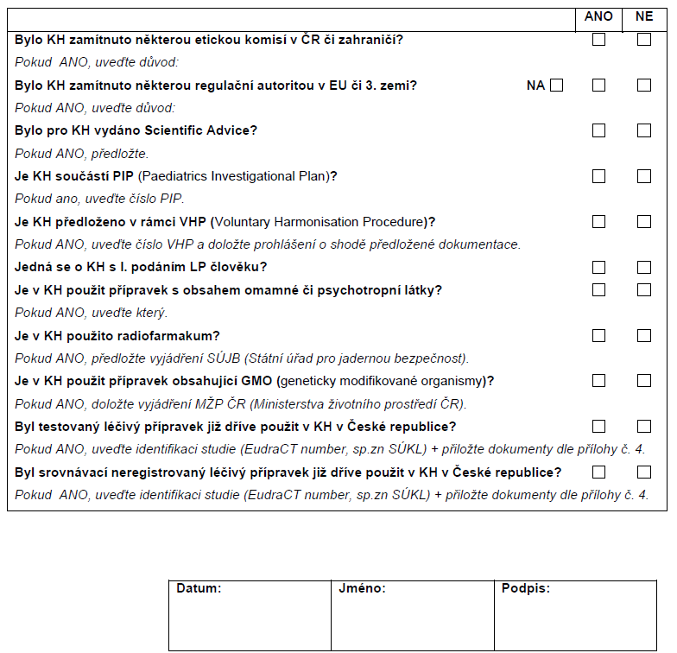
Validace, formulář žádosti, plné moci
Dotazník SÚKL
  Viz příloha 1 KLH-20:
  Název studie
  Zkrácený název KH
  Číslo Protokolu
  EudraCT číslo

Slide 80
Validace, formulář žádosti, plné moci
Dokumentace
  Protokol
    – tištěný + elektronicky
  Soubor informací pro zkoušející (Investigator´s Brochure)
    – tištěná+ elektronicky
  Formulář pro individuální záznamy subjektů hodnocení (CRF)
    – pouze elektronicky
  IMPD – dle pokynu KHL-19
    – elektronicky (CTD formát)
  SmPC – u registrovaných přípravků
    – elektronicky

Slide 81
Validace, formulář žádosti, plné moci
Dokumentace
  Seznam kontrolních úřadů, jimž byla žádost předložena
    + údaje o rozhodnutí
  Kopie stanoviska MEK
    je-li v danou dobu již k dispozici
  Pověření zmocňující žadatele jednat jménem zadavatele
  Informace pro pacienty/Informovaný souhlas
    – tištěné + elektronicky
  Souhrn protokolu v českém jazyce
    – 1x tištěné + elektronicky (word)
    Osnova viz příloha 2 KLH-20

Slide 82
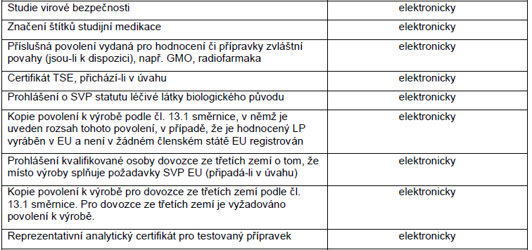
Validace, formulář žádosti, plné moci
Dokumentace
  Související s IMPD:

Slide 83
Validace, formulář žádosti, plné moci
Plné moci
  Důležité: správně uvést identifikační údaje subjektů – společností, a to v souladu s ustanovením § 37 odst. 2 správního řádu
    Především správně doplnit adresu sídla společnosti a názvu obchodní firmy/společnosti
      Tyto údaje se musejí shodovat s údaji uvedenými ve výpisu z obchodního rejstříku + stejně v CTA a Protokolu!
      Častá chyba: společnost uvede jen adresu pro doručování nebo obchodní název a nikoliv adresu sídla společnosti nebo obchodní firmu registrovanou v obchodním rejstříku
    Doručovací adresa může být samozřejmě také součástí PM, ale je nutné uvést vždy i adresu sídla společnosti

Slide 84
Validace, formulář žádosti, plné moci
Plné moci
  Údaje v PM se musejí shodovat s údaji uvedenými ve formuláři žádosti o klinické hodnocení (CTA)
    Tedy opět: adresa sídla společnosti a přesný název společnosti vč. právní formy (a.s., s.r.o., atd. – uvádět vždy stejně!)
    Ústav však akceptuje i takovou plnou moc, kdy je:
      v plné moci uvedena adresa sídla společnosti a doručovací adresa
      v žádosti o klinické hodnocení je pouze adresa pro doručování
    Podstatné je, že je v PM uvedena adresa sídla dané společnosti

Slide 85
Validace, formulář žádosti, plné moci
Plné moci
  Umožnění substituce
    = postoupení zmocněných práv a povinností zmocnitelem zmocněnci
    Substituce je nutná, pokud je zadavatel klinického hodnocení usazen mimo zemi EU
    Takový zadavatel zmocní subjekt/společnost (např. ve Francii) a v této plné moci uvede možnost substituce

Slide 86
Validace, formulář žádosti, plné moci
Plné moci
  Formulace substituce může znít například takto:
    „Zmocněnec je oprávněn jednat samostatně nebo skrze svého oprávněného zástupce nebo delegovat práva a povinnosti uvedené v této PM na třetí osobu (fyzickou nebo právnickou)“
  Substituce je dále potřebná tehdy, pokud zadavatel studie zmocní jednu společnost a tato společnost zmocní ve stejném rozsahu další společnost, přičemž všechny společnosti jsou usídleny v rámci EU
    pak je nutné, aby ta PM zadavatele obsahovala možnost substituce, poněvadž bez této možnosti by nemohly být zmocněny další subjekty

Slide 87
Validace, formulář žádosti, plné moci
Plné moci
  Pozor na vícenásobné zmocnění!
    např. v jedné PM je uděleno zmocnění současně více společnostem ve stejném rozsahu
      Nelze tato formulace: „Zadavatel klinického hodnocení – sponzor – tímto uděluje zmocnění svému zástupci a jeho pobočkám v EU.“
        neboť dle ustanovení § 33 odst. 1 správního řádu může mít v téže věci účastník řízení pouze jednoho zmocněnce
  K ověření identifikace společnosti:
    Vhodné zaslat výpis z obchodního rejstříku
      především pokud není možné dohledat tyto údaje nebo daný obchodní rejstřík není pro Ústav dostupný

Slide 88
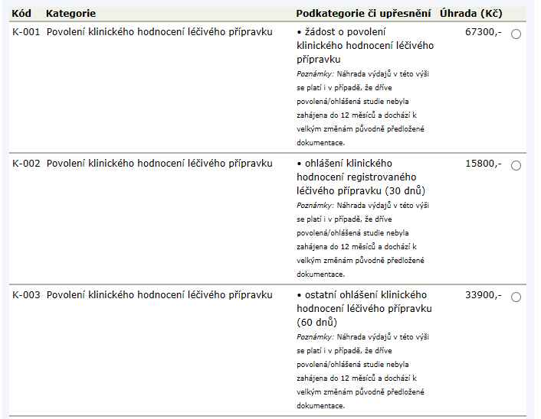
Validace, formulář žádosti, plné moci
Náhrady výdajů za posouzení žádosti
  + formulář SÚKL + lépe i doklad o zaplacení (variabilní symbol!)
  Pokud nesprávná
  platba: požádat
  o vrácení
  + zaplatit správně
  (nelze doplatit
  rozdíl)

Slide 89
Klinická část dokumentace
+ nejčastější nedostatky
Klinická část dokumentace
MUDr. Alena Trunečková

Slide 90
KLINICKÁ ČÁST DOKUMENTACE
Klinická část dokumentace
Protokol
  Náležitosti dokumentu
  Fáze KH - úskalí
  Designy KH
  Specifické populace subjektů
Souhrn protokolu v českém jazyce

Slide 91
Protokol
Klinická část dokumentace - Protokol
Příloha č. 1 Vyhlášky 226/2008 o správné klinické praxi
Uvedení identifikačního čísla, verze a data dokumentu
  Posloupné verze
  Uvádět na každé straně protokolu v záhlaví/zápatí
Jméno a adresa zadavatele a monitora
Zkratky
  Seznam zkratek – v úvodu dokumentu
  Vysvětlení zkratek

Slide 92
Klinická část dokumentace - Protokol
Základní informace v Protokolu
  Název a popis hodnocených léčivých přípravků
  Plán klinického hodnocení, předchozí preklinické a klinické nálezy
  Známá i potenciální rizika a přínosy
Cíle a plán klinického hodnocení
  Primární a sekundární cíle
  Design studie
    randomizace – nesmí být zjevná
    zaslepení
    placebová větev
  Doba trvání účasti subjektů
  Definice zahájení a ukončení KH

Slide 93
Klinická část dokumentace - Protokol
Výběr subjektů hodnocení
  Kritéria pro zařazení a nezařazení
  Kritéria pro předčasné vyřazení pacienta z KH (Withdrawal criteria)
        Ukončení léčby
        Ukončení účasti subjektu v KH
    bezpečnostní důvody
    nedostatečná účinnost léčby v KH
    jakým způsobem bude ukončena studijní léčba
    následné sledování pacientů
    nahrazování těchto pacientů – zda a jak

Slide 94
Klinická část dokumentace - Protokol
Léčba
  Dávkování, způsob podání a doba léčby + následné sledování
  Možnost odslepení studijní medikace zkoušejícím v případě urgentní potřeby
    Definice musí být v souladu s GCP:
    Investigators are responsible for all trial-related medical decisions (ICH GCP 4.3.1).
    The investigator has to be able to unblind the investigation product immediately if he feels it is necessary without prior contact to the medical monitor. However the investigator should promptly document and explain to the sponsor any premature unblinding (ICH GCP 4.7).
    Neakceptujeme formulaci: “Whenever possible, the investigator must (or should) first discuss options with the medical monitor or appropriate sponsor study personnel before unblinding the subject’s treatment assignment.”

Slide 95
Klinická část dokumentace - Protokol
Konkomitantní medikace
  Musí být protokolem jasně definována!
    zakázaná
    povolená
    standardní medikace – background therapy
    záchranná medikace – především u náhlého zhoršení stavu pacienta
  Konkomitantní medikaci definovat i pro období následného sledování pacienta
  U ATB – musí být jasné dávkování
  Režimová opatření – např. slunění, konzumace určitých potravin (třezalka, grepový džus), doplňky stravy, alkohol, kouření, aktivity…
    zmínit i v informacích pro pacienty

Slide 96
Klinická část dokumentace - Protokol
Vyhodnocení sledovaných parametrů
  Hodnocení účinnosti
  Hodnocení bezpečnosti
    hlášení nežádoucích příhod
    povinnost zkoušejícího hlásit neprodleně (do 24 hodin) všechny závažné nežádoucí příhody (SAE) zadavateli
    Hlášení nežádoucích účinků viz pokyn KLH-21 verze 5 (v souladu s evropským nařízením CT-3)
    http://www.sukl.cz/leciva/klh-21-verze-5
Statistika
  Validní volba statistických metod, volba velikosti souboru atd.
  Plánované interim analýzy
  Postup zpracování odchylek od Protokolu

Slide 97
Klinická část dokumentace - Protokol
Přímý přístup ke zdrojovým dokumentům
  zkoušející i zdravotnické zařízení umožní monitorování KH, audity, provádění dohledu EK, inspekce kontrolních úřadů
  přístup ke zdrojovým dokumentům
Zabezpečování a řízení jakosti
Etické aspekty
  Helsinská deklarace
  Etické komise
  procedura získávání informovaného souhlasu
Zacházení s údaji a uchovávání záznamů
Financování a pojištění
Publikování výsledků KH

Slide 98
Protokol – fáze a specifické designy KH
Klinická část dokumentace - Protokol
  Ve vývoji přípravku nelze přeskočit nějakou fázi klinického hodnocení!
    Posuzujeme-li klinické hodnocení fáze III – musí být k dispozici finální výsledky ze studií fáze II
    Nejdříve stanovení bezpečnosti přípravku, poté ověření účinnosti
Dle zadavatele studie fáze IV, dle SÚKL fáze III – co s tím?
Např.:
IMP registrováno v jiné zemi EU
SPC přípravku se liší v jednotlivých zemích
  → respektujeme označení fáze zadavatelem (jako fáze IV), ale posuzujeme jako fázi III = platba, doba posuzování

Slide 99
Klinická část dokumentace - Protokol
Integrovaný Protokol
  2 fáze KH v rámci 1 předkládaného Protokolu
  Nejčastěji studie fáze II/III
    vždy schvalujeme pouze část Protokolu fáze II
    fázi III lze schválit až po předložení výsledků z fáze II (formou Substantial Amendmentu)
    Dokud nejsou k dispozici alespoň základní informace ze studií II. fáze, je obtížné akceptovat plán zadavatele na vývoj přípravku až do registrace
  Protokol studie fáze I/III
    → nelze přeskočit fázi II, neschvalujeme

Slide 100
Klinická část dokumentace - Protokol
Adaptivní design protokolu
  Prospektivně plánované modifikace aspektů designu probíhajícího KH, např.:
    Cíle studie, sledované parametry
    Zařazovací kritéria
    Randomizace
    Léčebné postupy, konkomitantní medikace
    Statistické metody
  V průběhu KH úprava designu – na základě provedené interim analýzy:
    Z odslepených dat
    Ze zaslepených dat
  Účel: větší efektivita KH, kratší trvání, menší počet subjektů
  Riziko: nevalidní statistické vyhodnocení (Type I error)
  Z pohledu SÚKL: posoudit dopředu veškeré možné změny, a to s ohledem na bezpečnost pacienta a zajištění léčby

Slide 101
Klinická část dokumentace - Protokol
Design KH – co posuzujeme?
DATA vs. ZAJIŠTĚNÍ LÉČBY PACIENTA
  Bezpečnost pacienta
  Zajištění dlouhodobé léčby, vysazení předchozí léčby pouze v případě její neúčinnosti
    pacient nesmí mít KH výrazně horší léčbu, než v běžné klinické praxi
  Užití placebové větve – nebezpečí z prodlení léčby, dostatečná „Withdrawal criteria“
    ideálně „add-on therapy“, dle guidelines
  Možnosti užití záchranné medikace (např. bolest)
  Etické aspekty aplikace injekčního placeba s.c., i.m.
    double-dummy design
  Zátěž pacienta – množství a typ vyšetření

Slide 102
Klinická část dokumentace - Protokol
Pediatrická klinická hodnocení
  Osoby mladších 18 let v KH – pouze pokud preventivní nebo léčebný přínos
  Nelze horší léčba, než v běžné klinické praxi, a to ani v případě, že se jedná o klinické hodnocení v rámci pediatrického plánu (PIP)
  Placebová větev u dětí ano pouze v případě, že se jedná o KH s novým přípravkem s novým mechanismem účinku a pacient bude mít jinak zcela standardní léčbu
  Etické aspekty podávání injekčního placeba
  Nelze studie farmakokinetiky

Slide 103
Souhrn protokolu v českém jazyce
Klinická část dokumentace – Souhrn protokolu v českém jazyce
  Nepředkládat pouhý překlad Protocol Synopsis z Protokolu!
  Předkládá se k posouzení pouze při iniciálním podání – dále již nepožadujeme aktualizovat
Náležitosti
  viz KLH-20 verze 5 příloha č. 2 „Osnova pro Souhrn protokolu v českém jazyce“
  EudraCT number
  Název studie
  Číslo protokolu (datum, verze)
  Fáze

Slide 104
Klinická část dokumentace – Souhrn protokolu v českém jazyce
  Zdůvodnění navrženého klinického hodnocení (rationale)
  Zhodnocení risk/benefit
  Použité léčivé přípravky
      hodnocený (včetně léčivé látky, stavu registrace a mechanismu účinku)
      srovnávací
      placebo
  Počet subjektů hodnocení
      celkem
      plánovaných zařadit v ČR
  Účel klinického hodnocení – zdůvodnění a opodstatnění předkládané studie

Slide 105
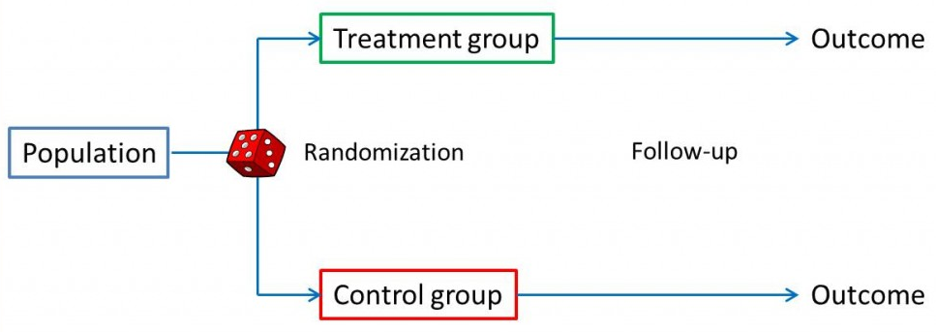
Klinická část dokumentace – Souhrn protokolu v českém jazyce
  Plán studie, zvolený design (graf)
  Indikace zvolená v daném klinickém hodnocení
  Cíle
      hlavní cíle
      vedlejší cíle
  Způsob hodnocení – sledované parametry – primární, sekundární
    pro účinnost, bezpečnost, snášenlivost a další

Slide 106
Klinická část dokumentace – Souhrn protokolu v českém jazyce
  Výběr populace
    zařazovací kritéria
    vyřazovací kritéria
    kritéria pro vyřazení ze studie
  Léčba
    délka léčby, dávky a dávkovací schéma, max. denní dávka
    konkomitantní léčba (zakázaná, povolená, záchranná)
    zajištění další léčby po skončení studie, je-li aplikovatelné
  Systém kontrol a vizit
    nejlépe tabulkou
  Statistika
    stručný popis metod použitých k vyhodnocení výsledků

Slide 107
Úvod do voluntary harmonization procedure (VHP)
MUDr. Lucie Kraváčková

Slide 108
CTFG – Clinical Trials Facilitation Group
VHP – Voluntary Harmonisation Procedure
HMA (Heads of Medicines Agencies) zřizuje CTFG v r. 2004
Koordinovat implementaci direktivy 2001/20/ EC do KH
Podklady připomínek pro jednání Ad hoc skupiny v rámci EC - harmonizace v rámci EU
Od r. 2007 práce na projektu VHP
(voluntary harmonisation procedure)
Duben 2009 - pilotní fáze VHP
Pokračování VHP

Slide 109
Klíčová charakteristika VHP
VHP – Voluntary Harmonisation Procedure
Pouze 1 elektronická dokumentace poslaná na 1 adresu (Protokol, IB, IMPD)
Zajištění dodržení časových lhůt
Harmonizovaná vědecká diskuze (není třeba hledat specif. modifikace pro jednotlivé státy, konsolidovaný list připomínek – GNA, větší bezpečnost pro pacienty)
Předstupeň posouzení KH než bude v platnosti „Nařízení“ - „Regulation“ v rámci Evropy

Slide 110
Fáze VHP ( celková max. doba pos. - 60 dní)
VHP – Voluntary Harmonisation Procedure
Fáze 1 - předložení žádosti (CTA) prostřednictvím VHP s uvedením státu, kde zadavatel plánuje provést KH → iniciální validace CT- vše prováděno koordinátorem KH
Fáze 2 - zhodnocení referenčním státem tzv. Assessment Report (AR)→vyjádření se ostatních účastnících se států
Fáze 3 - formální předložení žádosti národně , tj. každé národní autoritě, která studii v rámci VHP schválila

Slide 111
Fáze 1 - 5 dní
VHP – Voluntary Harmonisation Procedure
Mailová adresa: VHP-CTFG @VHP-CTFG.eu
Koordinátor založí file s VHP číslem
Rozešle ostatním dotčeným ČS dokumentaci k potvrzení účasti a kontrole dokumentace- validace CTA (clinical trial application)
Do 5 dní informuje zadavatele o výsledku validace (připomínky/bez připomínek) + info o RMS
Zadavatel může navrhnout referenční stát (RMS) - stát, který povede proceduru VHP (vypracuje AR + kompiluje připomínky), ale není to závazné

Slide 112
VHP timeline
VHP – Voluntary Harmonisation Procedure
– celkem 60 dnů (LPMT + 30 dnů)
1. fáze
2. fáze
3. fáze
10 dnů na odpověď zadavatele = do dne 42
Závěrečné stanovisko VHP max. do 60 dnů
5 dnů
validace
Do 21. dne
AR
7 dnů referenční stát
7 dnů
dotčené ČS
10 dnů národně
Do 32 dnů schválení či GNA
^{Přijetí žádosti ve VHP}
^{Kontrola dokumentace}
^{Určení referenčního ČS}
^{Přijetí účasti dotč. ČS}
Spolupráce ČS, které přijaly účast
---
Veškerá komunikace přes databázi DE, k GNA zasílané zadavateli = koordinátor
(konsolidace připomínek zadavateli)
Předložení v národní etapě
Předložení stejné dokumentace + odpovědi na trvající připomínky + ostatní dokumentace (IP/IS, platba, plné moci, CRF)
Posouzení dostatečnosti/nedostatečnosti odpovědi →
připomínky, které trvají do národní fáze

Slide 113
Fáze 2 - Den 1 až 32
VHP – Voluntary Harmonisation Procedure
RMS vypracuje AR (21 dnech)+ koordinátor rozešle dČS
Den 32 – vyjádření dČS a)buď bez připomínek → schválení nebo b) připomínky - GNA (ground for non-acceptance) - konsolidovány a poslány zadavateli
Den 42 - odpověď zadavatele – VHP koordinátor rozešle okamžitě odpověď všem dČS
Den 49 - vyhodnocení odpovědi RMS → zaslány dČS
Den 56 - schválení nebo TC (telekonference) → k vyřešení sporných GNA
Den 60 - schválení nebo zamítnutí nebo „ divergent decision“- rozdílné rozhodnutí

Slide 114
Fáze 2 - pokračování
VHP – Voluntary Harmonisation Procedure
Možnost schválení s podmínkou - doplnění do 10 dní zadavatelem
Rozhodnutí, zda odpověď akceptována do 8 dní
Pro usnadnění národní procedury - posílány národní komentáře specifické pro každou národní agenturu
V případě odlišného rozhodnutí tzv „divergent decision“ mezi jednot. státy je doporučováno znovu podání - tzn. tzv. „ resubmission“
Zamítnutí VHP ve fázi 2 nebo stažení žádosti zadavatelem nebo nepředložení národně → uhrazení náhrady výdajů za posouzení!!!

Slide 115
Fáze 3 - předložení národně- 10 dní
VHP – Voluntary Harmonisation Procedure
Po schválení VHP ve Fázi 2 - předložení CTA zadavatelem
do 20 dní
Posouzení národní - do 10 dní
Předložení průvodního dopisu tzv. „cover letter“ s prohlášením o shodě předkládané dokumentace včetně všech schválených verzí s odpovídajícími daty
Předložení schvalovacího dopisu vydaného v rámci VHP schvalovací procedury s uvedením všech dokumentů včetně verzí a dat
Předložení dokumentace dle KLH 20 - Protokol, IB, IMPD, IP/IS, doklad o zaplacení náhrady výdajů a event. plné moci + odpověď na event. „comments“ jednotlivých států

Slide 116
Fáze 3 – národní - pokračování
VHP – Voluntary Harmonisation Procedure
Validace CTA národně hlavně z hlediska právní úplnosti, plných mocí atd.
Kontrola shody dokumentace s VHP schválenou dokumentací jednotlivými posuzovateli ( tj. posouzení prekliniky, kliniky a kvality přípravku)
Navíc posouzení a event. připomínkování IP/IS
Schválení národní autoritou do 10 dní v případě, že vše vyhovuje národním požadavkům, tedy i včetně IP/IS a splněných event. komentářů vydaných v rámci VHP posouzení

Slide 117
Předkládání Dodatků - Substantial Amendment (SA) a možnost 2. kola VHP
VHP – Voluntary Harmonisation Procedure
SA k Protokolu, IB , IMPD
Zadavatel může předkládat buď veškeré podstatné dodatky přes VHP nebo vše pouze národně
Posouzení SA v délce 35 dní
Připomínky nejsou možné, pouze klarifikace
V případě připomínek - GNA → zamítnutí Dodatku
Možnost předložit znovu - doba posouzení zkrácena na 20 dní
Předložení SA zadavatelem národně v 10 dnech od schválení ve VHP
Posouzení národně do 7 dní

Slide 118
2. Kolo VHP
VHP – Voluntary Harmonisation Procedure
Počet přidaných dalších států nesmí překročit iniciální počet států
Podmínkou = zadavatel předložil všechny SA přes VHP
Původní KH musí být již v původních státech schváleno národně
Lhůta 60 denní - nově se připojivší státy se vyjádří k updatu AR referenčního státu

Slide 119
Účast jednotlivých členských států ve VHP
VHP – Voluntary Harmonisation Procedure
Neúčastní se Slovensko, Kypr, Slovinsko, Lichtenštejnsko, Lucembursko
Částečná účast - Finsko, Bulharsko, Řecko, Nizozemí

Slide 120
Počty předložených žádostí o KH
VHP procedury – za rok 2013 – účast přijata do 30.6.2013
od 1.1.2014 – opět zapojeni – částečně (dle vytížení posuzovatelů)
od 2015 – zapojeni i jako rMS (stát vedoucí proceduru) 9x
2016 – počet k 15.5.

Slide 121
Farmaceutická dokumentace - základy
Ing. Tereza Stefflová

Slide 122
Co vše posuzujeme/čteme?
Průvodní dopis
Formulář žádosti
Dotazník SÚKL / srovnávací tabulky
Vlastní farmaceutickou dokumentaci
  IMPD, analytické certifikáty, SmPC
Doklady správné výrobní praxe
Návrhy štítků

Slide 123
Základní pojmy
IMP = investigational medicinal product = hodnocený přípravek
IMPD = investigational medicinal product dossier = dokumentace
NIMP = non-investigational medicinal product = nehodnocený přípravek (standardní léčba, záchranná medikace…)
Comparator product = srovnávací přípravek
API = Active Pharmaceutical Ingredient = Drug substance (DS) = Active substance = léčivá látka (LL) = aktivní látka
Finished dosage form = Drug product (DP) = léčivý přípravek (LP) = konečný přípravek

Slide 124
Základní pojmy
GMP = Good manufacturing practice = Správná výrobní praxe = SVP
Manufacturer‘s Authorisation = Povolení k výrobě
GMP certificate = SVP certifikát
QP declaration = Qualified Person Declaration = Prohlášení kvalifikované osoby
SmPC = Summary of Product Characteristics = Souhrn údajů o přípravku
Substantial amendment = podstatný doplněk

Slide 125
Průvodní dopis
Do průvodního dopisu se uvádí informace, které jinde v dokumentaci nejsou, a přitom jsou podstatné pro posouzení.
Stručná informace o studii/použité medikaci
Informace o nehodnocených přípravcích
Doplňující informace k IMPD
Štítky – vysvětlení chybějících informací/kódů/specifik

Slide 126
Formulář žádosti
!!Číst pečlivě vysvětlivky k jednotlivým bodům formuláře žádosti!!
Informace o přípravku
  Neregistrované přípravky – v části D.2.1 se uvede „NO“ a dál se pokračuje přímo na část D.2.3
  D.2.1 – registrované přípravky (jméno, držitel, reg. číslo, event. modifikace, země původu)
  D.2.2. – registrované přípravky definované léčivou látkou/ATC kódem/dle místní praxe – pouze v případě, že jsou odebírány z českého trhu
NENÍ MOŽNÉ, ABY BYLA VYPLNĚNA ČÁST D.2.1 A SOUČASNĚ D.2.2

Slide 127
Formulář žádosti
Informace o dovozci/o místě propouštění přípravku
  D.9.1 – nemodifikované registrované přípravky z EU, značené v lékárně
  D.9.2. – všechny ostatní přípravky (neregistrované/registrované modifikované/dovážené ze zemí MRA či ICH/značené výrobcem)
NENÍ MOŽNÉ, ABY BYL JEDEN PŘÍPRAVEK UVEDEN SOUČASNĚ V BODĚ D.9.1 A D.9.2
OVŠEM NĚKTERÉ PŘÍPRAVKY MOHOU BÝT UVEDENY V BODĚ D.9.1 A JINÉ V D.9.2

Slide 128
Dotazník SÚKL – Pokyn KLH-20 verze 5
příloha č. 1 - dotazník SÚKL
příloha č. 5
  prohlášení zadavatele, zda došlo ke změnám ve farmaceutické dokumentaci oproti dříve schválené verzi (formulář 1)
    pokud došlo ke změnám: souhrn všech změn (např. formou srovnávací tabulky)
    nebo
    pokud nedošlo ke změnám: seznam výrobců + SVP, specifikace, doba použitelnosti (event. schválený plán prodlužování) + podmínky uchovávání pro léčivou látku, léčivý přípravek a placebo (formulář 2)

Slide 129
Srovnávací tabulky odkaz na již posouzené studie/ podstatné doplňky
Nenahraditelná funkce, urychlují posouzení
V případě většího množství změn v IMPD („full update“) je nutné dodat
  srovnávací tabulku, která zahrnuje všechny změny, které byly v dokumentaci provedeny oproti poslední schválené verzi
  nebo
  novou verzi IMPD s vyznačenými změnami (např. pomocí revizí)
Stručné informace ve formuláři žádosti pro podstatný doplněk nejsou postačující, obzvláště když jsou uvedeny pouze „důležité“ (dle zadavatele) změny. Není účelem doplňků, aby musel posuzovatel projít a posoudit celé nové IMPD

Slide 130
Formát dokumentace
jednotlivé soubory musí být jasně pojmenovány
IMPD musí být ve strukturované formě (CTD formát = Common Technical Document) – nemusí být e-CTD!!!
v IMPD by měly být funkční záložky a odkazy na jednotlivé kapitoly
Členění a požadavky na odborný obsah vychází z následujících pokynů EMA:
CHMP/QWP/185401/2004 (Requirements to the chemical and pharmaceutical quality documentation concerning investigational medicinal products in clinical trials)
CHMP/BWP/534898/08 (Requirements for quality documentation concerning biological investigational medicinal products in clinical trials)
CHMP/BWP/398498 (Virus safety evaluation of biotechnological investigational medicinal products)

Slide 131
Registrované přípravky
(hodnocené i srovnávací)
Uznávané jsou registrace ze zemí EU/EHP, MRA a ICH
  MRA (Mutual Recognition Agreement): Austrálie, Nový Zéland, Kanada, Švýcarsko, Izrael
  ICH (International Conference of Harmonisation): USA, Japonsko
Předkládá se originální SPC ze země, odkud bude přípravek odebírán (bod D.2.1.2 formuláře žádosti), společně s jeho překladem do angličtiny nebo češtiny, ne české nebo anglické SPC
Vždy musí být uvedena informace, kdo je odpovědný za značení přípravku pro účely daného klinického hodnocení
  za značení odpovídá lékárna náležející k danému centru – není nutné předkládat žádné další dokumenty
  za značení odpovídá určitý výrobce – je nutné navíc předložit odpovídající doklady SVP
V případě modifikace nutno uvést rozsah změn oproti registraci + dodat dokumentaci

Slide 132
Nehodnocené léčivé přípravky (NIMP)
(standardní léčba, záchranná léčba…)
Mělo by se jednat o registrované přípravky, primárně odebírané z českého trhu
Uznávané jsou registrace ze zemí EU/EHP, MRA a ICH
  MRA (Mutual Recognition Agreement): Austrálie, Nový Zéland, Kanada, Švýcarsko, Izrael
  ICH (International Conference of Harmonisation): USA, Japonsko
Ve výjimečných případech lze použít i přípravky registrované ve třetích zemích, pak ale nutno dodat dokumentaci
Předkládá se originální SPC ze země, odkud bude přípravek odebírán, společně s jeho překladem do angličtiny nebo češtiny, ne české nebo anglické SPC
Neuvádí se do formuláře žádosti
Značení nepodléhá požadavkům dle Annexu 13, ale zadavatel odpovídá za to, že s přípravkem bude nakládáno správně

Slide 133
Analytické certifikáty
Obecně není nutné, aby byly součástí iniciálního podání analytické certifikáty pro konkrétní šarže léčivého přípravku, které budou použity v rámci KH v České republice
  Pokud jsou k dispozici → předložit
  Pokud nejsou k dispozici, je možné studii schválit i bez nich → záleží na posuzovateli a posuzované dokumentaci
    posuzovatel si je vyžádá v rámci připomínek
    informace v IMPD budou dostatečné (např. výsledky reprezentativních šarží) a pak je možné studii schválit i bez konkrétních analytických certifikátů
Analytické certifikáty nových šarží je nutné předkládat formou doplňku pouze v případech, kdy to bylo vyžádáno posuzovatelem

Slide 134
Stabilitní studie, stanovení doby použitelnosti
Důležitý rozdíl:
  Retest period = doba do přetestování, retest perioda – lze použít pouze pro léčivé látky chemického původu
  Shelf life = Expiry date = doba použitelnosti = datum expirace – lze použít pro léčivé látky biologického/biotechnologického původu a pro všechny léčivé přípravky
Doba použitelnosti (či retest perioda) musí být podložena stabilitními výsledky reprezentativních šarží

Slide 135
Samostatné prodlužování doby použitelnosti:
stabilitní plán
  musí proběhnout studie za zrychlených podmínek
  jakékoliv prodloužení doby použitelnosti je nutné následně ověřit reálnými výsledky stabilitní studie
plán prodlužování
  prodloužení je obecně možné na dvojnásobek doby doložené dlouhodobou stabilitní studií, maximálně však o 12 měsíců
závazek zadavatele, že bude SÚKL okamžitě informovat v případě jakýchkoliv odchylek či hodnot mimo specifikační limity
  Pokud není v dokumentaci jasně uvedeno, že prodlužování doby použitelnosti bude probíhat bez předkládání doplňků, je nutné vždy předkládat žádost o prodloužení doby použitelnosti formou podstatných doplňků (substantial amendments)

Slide 136
Doklady Správné výrobní praxe (SVP)
3 typy dokumentů
  Povolení k výrobě (Manufacturer‘s Authorisation) či Povolení k dovozu (Importer‘s Authorisation)
  SVP certifikát (GMP Certificate)
  Prohlášení kvalifikované osoby (QP Declaration)
Předkládají se pouze pro místa podílející se na výrobě neregistrovaného léčivého přípravku/placeba (ne léčivé látky), ale předkládají se pro všechna místa (výroba, balení, testování, štítkování, dovoz)
Musí být vydané pro hodnocené léčivé přípravky = investigational medicinal products
Požadavky shrnuty v pokynu SÚKL KLH-12 verze 3

Slide 137

Doklady Správné výrobní praxe (SVP)
  Místo odpovědné za propouštění přípravků (místo/a uvedené/á ve formuláři žádosti v D.9.2)
  Povolení k výrobě (Manufacturer‘s Authorisation) či Povolení k dovozu (Importer‘s Authorisation), ev. SVP certifikát (GMP Certificate) v daném rozsahu
Místa výroby/balení/testování v EU
  Povolení k výrobě (Manufacturer‘s Authorisation) nebo SVP certifikát (GMP Certificate)
Místa výroby/balení/testování mimo území EU
  Prohlášení kvalifikované osoby (QP Declaration) z místa odpovědného za propouštění/dovoz
Kopie originálu + certifikovaný překlad do čj/aj, obecně ne starší než 3 roky

Slide 138
Návrhy štítků
Rozsah informací na štítcích je dán pokynem VYR-32 doplněk 13 verze 1
(Tento pokyn je překladem The Rules Governing Medicinal Products in the European Union, Volume 4, EU Guidelines to Good Manufacturing Practice, Annex 13, Investigational Medicinal Products)
Informace v češtině
Návrhy pro vnitřní i vnější obal
Návrhy pro srovnávací i hodnocený přípravek, včetně placeba
Nutno uvádět vysvětlivky k interním kódům či chybějícím informacím (lze uvést do průvodního dopisu)
Předkládat kompletní štítky, včetně prvních stran, doplňkových štítků
Pozor na čitelnost

Slide 139
LÉČIVÉ PŘÍPRAVKY PRO MODERNÍ TERAPIE
Definice, zařazení eu regulace
MUDr. Tomáš Boráň

Slide 140
Obsah
LPMT: definice, zařazení a EU regulace
Definice LPMT
  Legislativa EU
  Legislativa ČR
Zařazení mezi LPMT a příklady
  somatobuněčná terapie
  tkáňové inženýrství
  genová terapie
Komise pro moderní terapie (CAT)
Různé

Slide 141
Definice LPMT
LPMT: definice, zařazení a EU regulace
léčivý přípravek pro genovou terapii (LPGT)
léčivý přípravek pro somatobuněčnou terapii (LPBT)
přípravek tkáňového inženýrství (TI)

Slide 142
Legislativa - historie
LPMT: definice, zařazení a EU regulace
V ČR poprvé definovány přípravky pro moderní terapii ve vyhlášce č. 228/2004 Sb., zahrnovaly přípravky pro genovou terapii a přípravky pro somato-buněčnou terapii.
← transpozice směrnice 2003/63/ES, kterou se mění směrnice Evropského parlamentu a Rady 2001/83/ES

Slide 143
Legislativa - historie
LPMT: definice, zařazení a EU regulace
Všechny členské státy měly možnost připomínkovat návrh Evropské komise připravovaného Nařízení pro LPMT, na SÚKL vznikl tým pro moderní terapii, kde byli jednak interní pracovníci SÚKL a jednak externí experti (AV ČR, fakulty…)
Po vstupu Nařízení v platnost – nominace členů CAT za ČR

Slide 144
Legislativa EU
LPMT: definice, zařazení a EU regulace
Nařízení Evropského parlamentu a Rady(ES) č. 1394/2007 o léčivých přípravcích pro moderní terapii a o změně směrnice 2001/83/ES a nařízení (ES) č. 726/2004 (TI)
část IV přílohy I směrnice 2001/83/ES (LPGT a LPBT)
doporučení EMA (právně nezávazné) „guidelines“

Slide 145
Kritéria pro zařazení mezi LPMT
LPMT: definice, zařazení a EU regulace
Jedná se o léčivý přípravek?
Obsahuje životaschopné buňky?
Jsou tyto buňky podstatně manipulované?
Jsou tyto buňky použity ve stejné základní funkci?

Slide 146
Somatobuněčná terapie
LPMT: definice, zařazení a EU regulace
Léčebný efekt na základě farmakologického, imunologického nebo metabolického působení
Buňky jsou podstatně manipulovány nebo nejsou určeny k použití ve stejné základní funkci
Podstatná manipulace = jiná, než ta, která je uvedena v příloze 1 nařízení 1394/2007
LPGT › TI › LPBT

Slide 147
Nepodstatné manipulace
LPMT: definice, zařazení a EU regulace
Řezání, rozmělňování, tvarování, odstřeďování, namáčení v antibiotických nebo antimikrobiálních roztocích, sterilizace, ozařování, oddělení, zahušťování nebo čištění buněk, filtrování, lyofilizace, zmrazení, kryokonzervace, vitrifikace

Slide 148
Nepodstatné manipulace
LPMT: definice, zařazení a EU regulace
V případě jiných manipulací se posuzuje případ od případu, zda se jedná nebo nejedná o podstatnou manipulaci (např. použití kolagenázy pro rozvolnění buněk)

Slide 149
Příklad LPBT
LPMT: definice, zařazení a EU regulace
Provenge – autologní mononukleární buňky z periferní krve aktivované PAP-GM-CSF, určené pro léčbu metastatického, kastrát rezistentního karcinomu prostaty
Podstatná manipulace
27. 6. 2013 pozitivní stanovisko CHMP
19. 5. 2015 stažení registrace

Slide 150
Příklad, co není LPBT
LPMT: definice, zařazení a EU regulace
Transplantace Langerhansových ostrůvků
Není podstatná manipulace, použity ve stejné základní funkci

Slide 151
Tkáňové inženýrství
LPMT: definice, zařazení a EU regulace
K obnově, opravě nebo nahrazení lidských tkání
Buňky jsou upravené (podstatně manipulovány nebo nejsou určeny k použití ve stejné základní funkci)
Vždy musí obsahovat buňky nebo tkáně lidského nebo zvířecího původu (životaschopné nebo neživotaschopné)

Slide 152
Příklad TI
LPMT: definice, zařazení a EU regulace
Holoclar - autologní lidský rohovkový epitel expandovaný ex vivo obsahující kmenové buňky Upravené buňky (podstatná manipulace – kultivace)
17. 2. 2015 registrace v EU
První LP založený na kmenových buňkách registrovaný v EU

Slide 153
Příklad, co není TI
LPMT: definice, zařazení a EU regulace
Autologní kolagen derivovaný z lidské tukové tkáně
Neobsahuje buňky

Slide 154
Genová terapie
LPMT: definice, zařazení a EU regulace
Rekombinantní nukleová kyselina (rNA)
K regulaci, opravě, výměně, doplnění nebo odstranění genetické sekvence,
Účinek se vztažen přímo na sekvenci rNA nebo na produkt genetické exprese této sekvence
Vakcíny (proti infekčním onemocněním) jsou vyňaty

Slide 155
Příklad LPGT
LPMT: definice, zařazení a EU regulace
Glybera - varianta LPLS^{447X} lidského genu pro lipoproteinovou lipázu (LPL) ve vektoru
Pro léčbu familiárního deficitu lipoproteinové lipázy
Registrace v EU 25. 10. 2012

Slide 156
Příklad, co není GT
LPMT: definice, zařazení a EU regulace
Adenovirový vektor odvozený z adenoviru ChAd3 exprimující NS region HCV
Určen k léčbě HCV a HCV indukovaného hepatocelulárního karcinomu
Jedná se o vakcínu pro léčbu infekčního onemocnění – mimo LPMT

Slide 157
LPMT kombinovaný se zdravotnickým prostředkem
LPMT: definice, zařazení a EU regulace
Jeho nedílnou součástí je ZP
A
Jeho buněčná nebo tkáňová část musí obsahovat životaschopné buňky nebo tkáně
NEBO
V případě neživotaschopných buněk je jejich účinek hlavní (ve srovnání se ZP)

Slide 158
LPMT kombinovaný se zdravotnickým prostředkem - příklad
LPMT: definice, zařazení a EU regulace
MSC z tukové tkáně v kombinaci s beta-trikalcium fosfátem
Léčba kostních defektů
Kultivované buňky + ZP (trikalcium fosfát je integrální součástí ZP)

Slide 159
Výbor pro moderní terapie (CAT)
LPMT: definice, zařazení a EU regulace
Vznik na základě nařízení pro moderní terapie (1394/2007/EC)
34 členů (+předseda): 28 členů (zástupců členských států, někteří nominováni z CHMP)+ 2(Norsko a Island) + 2 zástupci pacientských organizací a 2 zástupci – kliničtí odborníci (každý člen má zástupce)
Pravidelná jednání (1x měsíčně)
CAT Rules of procedure EMA/CAT/EMA/454446/2008

Slide 160
Úkoly CAT
LPMT: definice, zařazení a EU regulace
Hodnocení žádosti o registraci LPMT
Certifikace
Stanovisko k zařazení
Scientific Advice
Odborné zázemí pro COMP/PDCO/CHMP
Publikační činnost
Komunikace s regulovanými subjekty

Slide 161
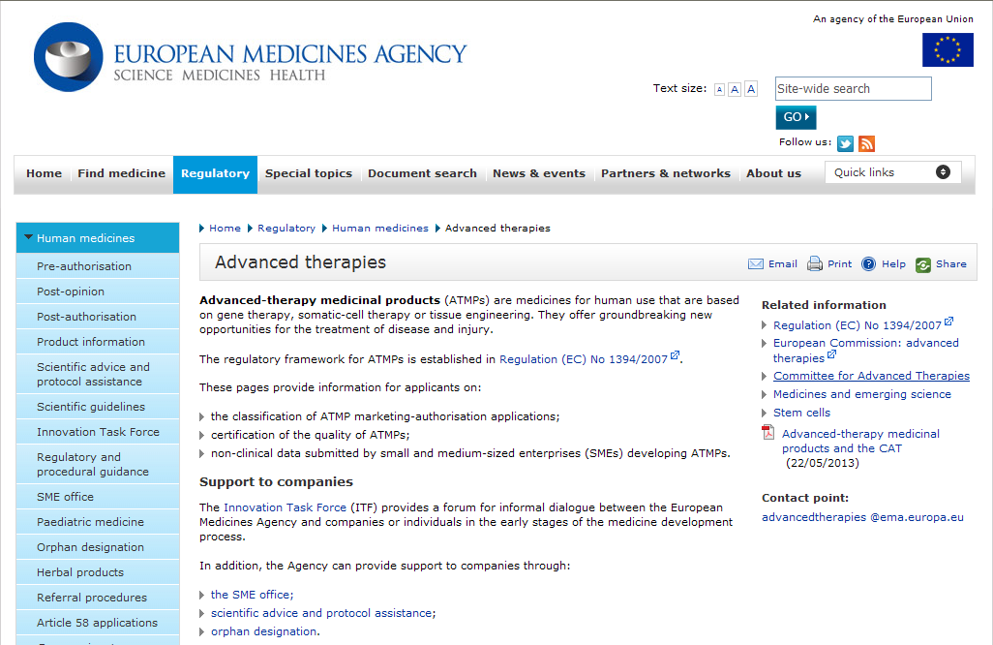
LPMT: definice, zařazení a EU regulace

Slide 162
Web EMA
LPMT: definice, zařazení a EU regulace
http://www.ema.europa.eu
Regulatory → Human medicines → Advanced Therapies
Odkaz na CAT
Odkazy na guidelines
Odkazy na zařazení přípravku
…

Slide 163
Způsob regulace
LPMT: definice, zařazení a EU regulace
Klinické hodnocení – nyní národně (nebo VHP)
  Nově vydáno Nařízení Evropského parlamentu a Rady (ES) 536/2014 o klinických hodnoceních léčivých přípravků
  - platnost nejdříve v květnu 2016 → kompletní změna systému na centralizovaný
Registrace – pouze centralizovaně Evropskou lékovou agenturou (EMA)
  Dle Nařízení Evropského Parlamentu a Rady (ES) č. 726/2004
  Posouzení vypracuje Výbor pro moderní terapie (CAT) → doporučení pro Výbor pro humánní léčivé přípravky (CHMP) → vydání stanoviska EMA → rozhodnutí Evropské komise

Slide 164
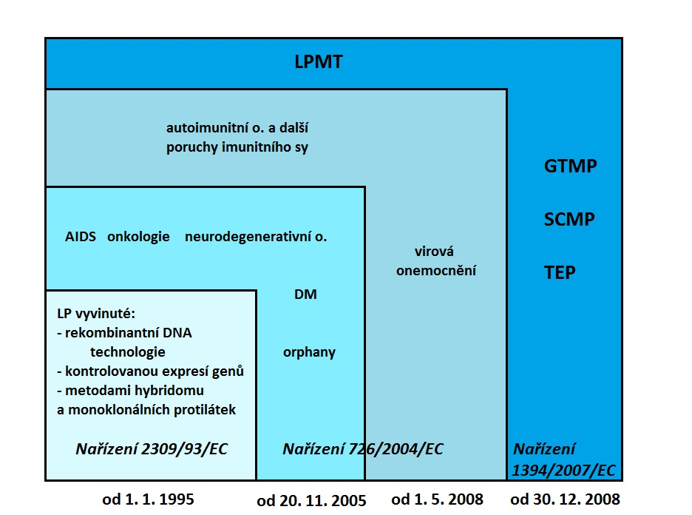
LPMT: definice, zařazení a EU regulace

Slide 165
Registrace
LPMT: definice, zařazení a EU regulace
centralizovaně pro EU (EMA)
standardní procedura
+ další možnosti:
  registrace za výjimečných podmínek (v případě, kdy nelze z objektivních důvodů předložit kompletní klinická a/nebo pre-klinická data, roční hodnocení risk/benefit)
  podmíněná registrace (na základě léčebných potřeb pacientů, roční přehodnocování risk/benefit a plnění podmínek, potřeba doplňování dat a převedení na standardní registraci)
  zrychlené posouzení (v případě výrazného veřejného zájmu
  adaptivní cesta (zatím v pilotní fázi - využití dostupných procedur a legislativy, postupné rozšiřování schválení indikace)

Slide 166
Další způsoby regulace
LPMT: definice, zařazení a EU regulace
Výjimka dle § 8 zákona o léčivech – potřeba bezodkladného použití neregistrovaného LP pro jednotlivého pacienta z rozhodnutí lékaře na zodpovědnost zdravotnického zařízení
Nemocniční výjimka – určeno pro přípravky pro moderní terapii, které jsou vyrobeny nestandardně podle zvláštních norem jakosti a použity v nemocnici v tomtéž členském státě na výlučnou odbornou odpovědnost lékaře s cílem dodržet individuální lékařský požadavek pro daného pacienta → rozdílná pravidla v jednotlivých státech EU

Slide 167
Zařazení/klasifikace produktu
LPMT: definice, zařazení a EU regulace
CAT vydává stanovisko (Scientific Recommendation), zda produkt spadá nebo nespadá do kategorie LPMT (už ale neříká, kam produkt patří, nejedná-li se o moderní terapie)
SÚKL rozhoduje o zařazení produktu mezi různé typy LP
  Velmi úzká hranice mezi LPMT a lidskými tkáněmi a buňkami (základní funkce buněk?), ale výrazné rozdíly ve způsobu regulace (klinická hodnocení, Správná výrobní praxe, registrace)

Slide 168
Regulace lidských tkání a buněk
LPMT: definice, zařazení a EU regulace
Zákon o lidských tkáních a buňkách č. 296/2008 Sb.
Vyhláška o stanovení bližších požadavků pro zajištění jakosti a bezpečnosti lidských tkání a buněk určených k použití u člověka č. 422/2008 Sb.
← transpozice evropských směrnic 2004/23/ES a 2006/17/ES a 2006/86/ES

Slide 169
Jedná se o použití lidských tkání a buněk podle zákona o LTB 296/2007 Sb.?
LPMT: definice, zařazení a EU regulace
Tento zákon se nevztahuje na podmínky pro zajištění jakosti a bezpečnosti
  tkání a buněk, jejichž odběr a použití se uskuteční u téhož člověka v rámci jednoho chirurgického zákroku
  lidské krve a jejích složek
  orgánů nebo části orgánů, pokud mají sloužit k témuž účelu jako celý orgán v lidském těle

Slide 170
Činnost SÚKL v oblasti moderních terapií
LPMT: definice, zařazení a EU regulace
posuzování a schvalování klinických hodnocení
vydávání povolení k výrobě léčiv
poskytování konzultací
  procedurální poradenství
  odborné konzultace ke specifickým otázkám
rozhodnutí o zařazení produktů
spolupráce s externisty
zastoupení v pracovních skupinách a výborech EMA (včetně CAT)
spolupráce s Ministerstvem zdravotnictví a Ministerstvem životního prostředí na související legislativě
spoluúčást při tvorbě Evropských legislativních norem

Slide 171
Specifika moderních terapií
LPMT: definice, zařazení a EU regulace
rychlý vývoj a rychlý přenos poznatků z výzkumu do praxe
vývoj a výroba především na akademické půdě, v nemocnicích a v malých podnicích
specifické problémy v oblasti výroby, pre-klinického i klinického vývoje
finanční náročnost výroby a následně i léčby

Slide 172
Počet KH s LPMT v jednotlivých letech v ČR
LPMT: definice, zařazení a EU regulace
rok | počet
2005 | 2
2006 | 0
2007 | 3
2008 | 1
2009 | 6
2010 | 1
2011 | 8
2012 | 1
2013 | 7
2014 | 7

Slide 173
LPMT: definice, zařazení a EU regulace
onkologie | ca prostaty | 7
 | ca ovaria | 3
 | ca ledviny | 2
 | mlg melanom | 1
 | gliom, glioblastom | 2
 | leukémie | 1
 | nemalobuněčný ca plic | 1
kožní |  | 1
ortopedie |  | 6
kardiovaskulární | krit. konč. ischemie | 3
 | IM | 2
neurologie | 1 ALS a 1 RS | 2
urologie | inkontinence moči | 3
jiné | fekální inkontinence | 2

Slide 174
Registrované LPMT
LPMT: definice, zařazení a EU regulace
od roku 2009 do roku 2015 bylo centralizovaně registrováno pouze 5 LPMT:
  ChondroCelect … tkáň. inženýrství pro defekty chrupavky
  MACI … kombinovaný přípravek (tzn. s integrovaným zdravotnickým prostředkem) tkáň. inženýrství pro defekty chrupavky
  Glybera … genová terapie k léčbě deficience lipoproteinové lipasy
  Provenge … somatobuněčná terapie k léčbě pokročilé rakoviny prostaty
  Holoclar … tkáň. Inženýrství, autologní lidský rohovkový epitel expandovaný ex vivo obsahující kmenové buňky

Slide 175
Studijní medikace distribuce,uchovávání, příprava a dopočitatelnost, spolupráce s lékárnou a možnost zajištění LP po skončení KH z pohledu regulační autority
MUDr. Alice Němcová

Slide 176
Studijní medikace v KH
Hodnocené LP v KH (IMP = Investigational Medicinal Product)
  Testovaný LP
  Srovnávací LP
    Je-li testovaný LP srovnáván se standardní léčbou → standardní léčba = hodnocená LP !!!
  Placebo
Nehodnocené LP (AMP = Auxiliary Medicinal Product)
  Záchranná nebo úlevová medikace
  Standardní léčba
Registrované i neregistrované LP

Slide 177
Distribuce studijní medikace – právní rámec
zákon č. 378/2007 Sb., o léčivech a změnách některých souvisejících zákonů /zákon o léčivech) ve znění pozdějších předpisů
vyhláška 226/2008 Sb., o správné klinické praxi a bližších podmínkách klinického hodnocení léčivých přípravků
vyhláška 229/2008 Sb., o výrobě a distribuci léčiv
Pokyny SÚKL
  DIS -10 - Oznámení zahájení distribuční činnosti na území ČR na základě povolení k distribuci léčivých přípravků vydaného jiným členským státem
  LEK-12 - Podmínky pro klinická hodnocení léčivých přípravků v lékárnách

Slide 178
Distribuce studijní medikace
vyhláška 226/2008 Sb., § 19
Zadavatel zajišťuje, že
odst. b)
pro IMP jsou stanoveny vhodná doba, teplota a další podmínky uchovávání a v případě potřeby určeny i postupy pro přípravu nebo úpravu IMP před podáním SH a pomůcky pro jejich aplikaci a že IMP jsou stabilní po celou dobu jejich používání,
odst. c)
IMP jsou baleny, distribuovány a uchovávány v souladu se správnou distribuční praxí tak, aby byly prokazatelně chráněny před kontaminací a znehodnocením během dopravy a uchovávání,

Slide 179
Distribuce studijní medikace
Výrobce konečného hodnoceného LP – je zároveň distributorem pro své LP (§ 75 zákona o léčivech)
  Distributor je oprávněn smluvně sjednat část distribuce LP u jiné osoby (§ 77 zákona o léčivech)
  Nahlásit svoji činnost na DIS-10
Distributor schválený SÚKL
  Seznam zveřejněn na webových stránkách SÚKL
  www.sukl.cz - přehledy a seznamy – přehled distributorů
Distributor schválený jinou lékovou agenturou EU
  Nahlásit svoji činnost na DIS-10

Slide 180
Distribuce studijní medikace
Dodávka hodnocených LP je doprovázena dokumentací:
Datum odeslání
Identifikace KH (EudraCT number, číslo protokolu)
Identifikace LP (název, kód) a jeho léková forma
Množství dodávaného LP, doba použitelnosti (není-li pod kódem), podmínky transportu dodaného LP
Identifikace centra
Údaje o zadavateli (dodavateli nebo objednavateli):
  Název, sídlo, adresa doručení
Číslo šarže (je-li aplikovatelné)

Slide 181
Zapojení lékáren
Od r. 2008 - § 19 vyhlášky č. 226/2008 Sb.
Zadavatel zajišťuje, že hodnocené LP jsou připravovány, upravovány, kontrolovány, uchovávány a vydávány v souladu se správnou lékárenskou praxí; osoby, které zajišťují uvedené činnosti musí splňovat odborné předpoklady
Studijní medikace, kterou lze dodávat přímo na centra:
  Vakcíny určené k očkování – přímo k lékařům
  Radiofarmaka – pracoviště nukleární medicíny
  LP pro moderní terapie – centrum či lékárna

Slide 182
Zapojení lékáren
V lékárně IMP i AMP uchovávat odděleně od ostatních LP
  Odděleně i LP z jednotlivých KH
Evidence – příjem = výdej + co zbývá v lékárně
Výdej
  Centru na žádanku
  Pacientovi na recept
Studijní medikace – nevrací se do lékárny!!
  SH vždy vrací zbylou, nevyužitou či poškozenou studijní medikaci do centra!
  Sledování compliance
  Z centra – odváží zadavatel k likvidaci
  V případě likvidace přes lékárnu – musí být zajištěno smluvně – náklady na likvidaci hradí zadavatel

Slide 183
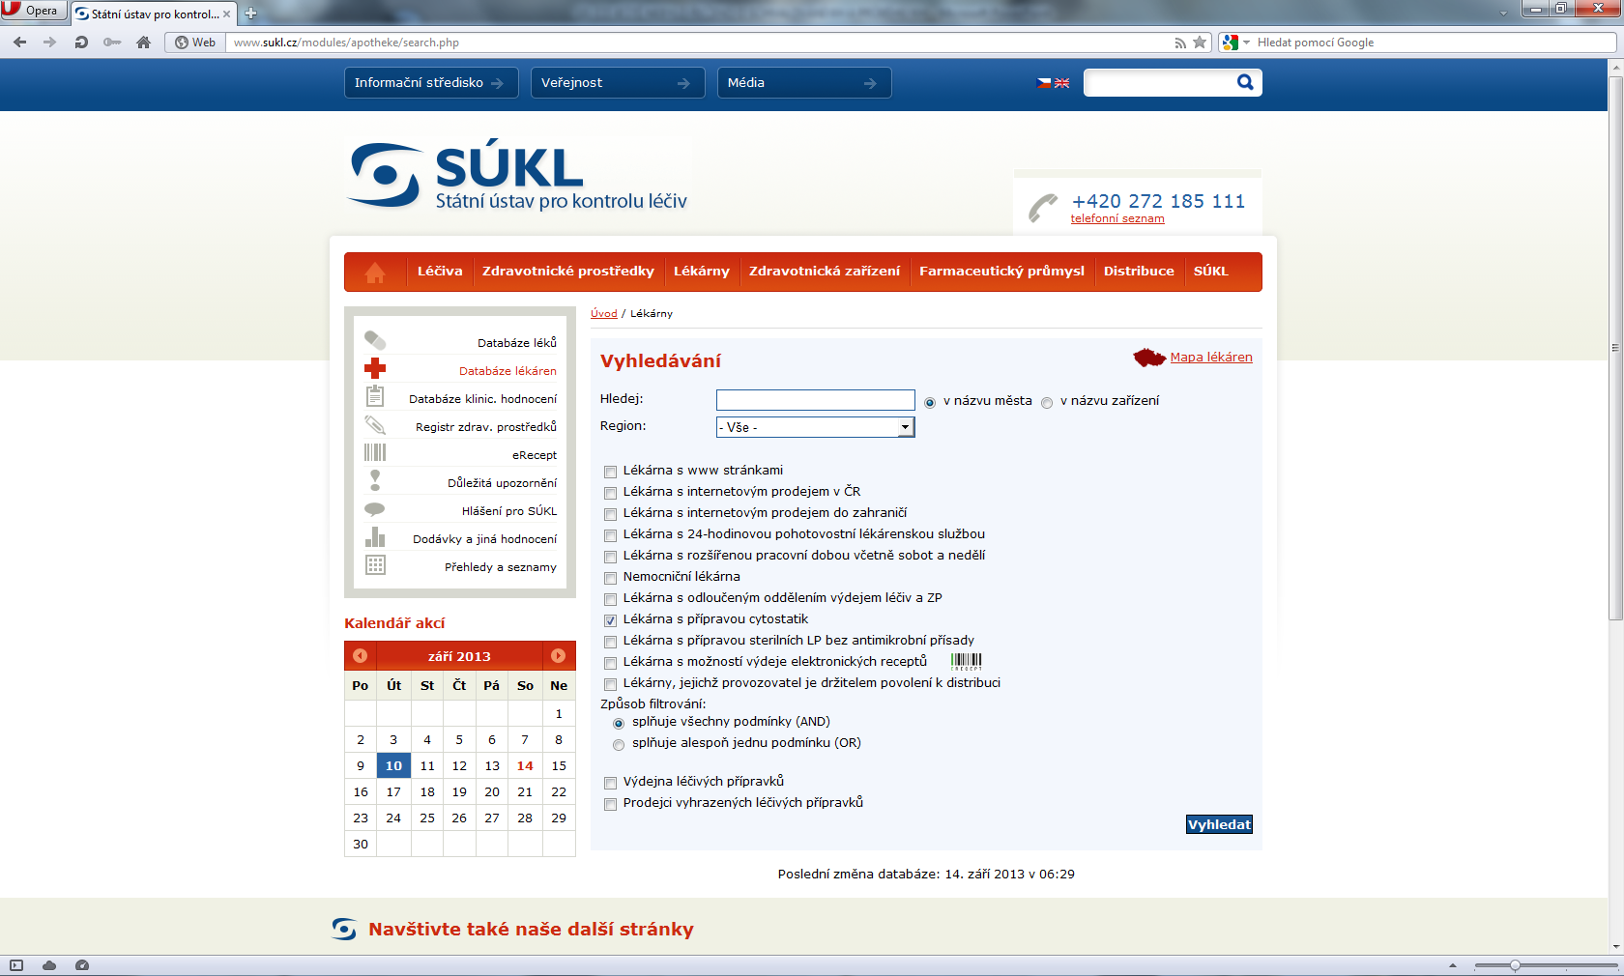
Zapojení lékáren - cytostatika
Ředění cytostatik – pouze v lékárnách s povolením přípravy cytostatik
Návod k přípravě – dodá zadavatel
Zbylé LP po naředění – likvidace lékárnou s ostatními cytostatiky + záznamy o likvidaci pro monitory / studijní dokumentaci

Slide 184
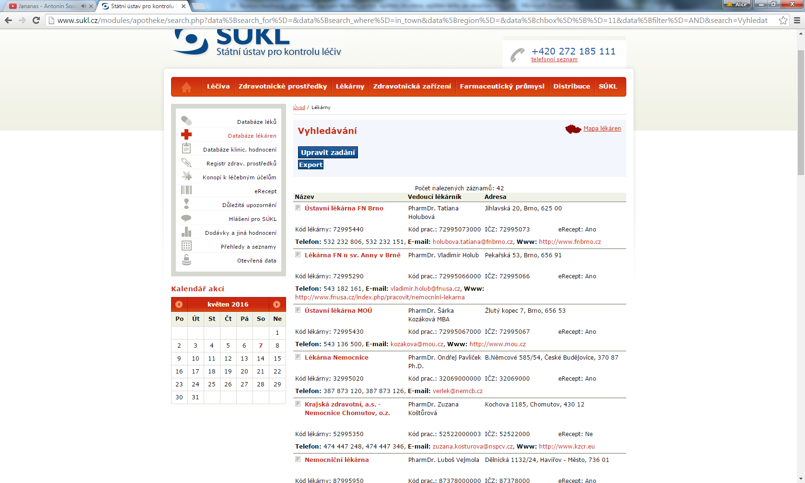
Zapojení lékáren - cytostatika

Slide 185
LP s obsahem omamných a psychotropních látek
Dovoz i vývoz – souhlas MZ ČR
  Inspektorát omamných a psychotropních látek MZ ČR
  Dovoz pouze dovozcem s povolením k zacházení OPL MZ ČR
  SÚKL – poskytuje informace o schválených KH MZ ČR
LP s OPL
  Do center přes lékárny
  Evidence v knize OPL – jak v lékárně, tak v centru
  Uchovávání v trezoru
Předpis OPL – recept nebo žádanka s modrým pruhem

Slide 186
Radiofarmaka
Souhlas SÚJB k možnosti použití radiofarmaka jako hodnoceného LP nebo nereg. AMP
Souhlas předkládán spolu s žádostí s ohlášením KH
Vyšetřovací metody s použitím zdroje ionizujícího záření použité v průběhu KH – posouzeny a schváleny SÚKL a EK v průběhu, není třeba souhlas SÚJB
Zákon č. 18/1997 Sb., atomový zákon
Zákon č. 373/2011 Sb., o specifických zdravotních službách

Slide 187
Radiofarmaka - §18 zákona č. 378/2007 Sb.
SÚJB vydává stanovisko ke KH radiofarmak
Žádost musí obsahovat údaje uvedené v § 35 zákona č. 373/2011 Sb. :
a) popis nezavedené metody,
b) zdůvodnění účelnosti ověřování nezavedené metody,
c) zprávu o výsledcích získaných laboratorním výzkumem, pokusy na zvířatech nebo jiným před klinickým výzkumem,
d) přehled současných poznatků vztahujících se k ověřovaným postupům, včetně poznatků získaných ze zahraničí,
e) podrobný plán ověřování nezavedené metody,
f) pracoviště, kde má být nezavedená metoda ověřována, s uvedením jména, popřípadě jmen, příjmení zdravotnických pracovníků, kteří ji budou ověřovat, včetně označení těch, kteří budou ověřování řídit, a jejich kvalifikace,
g) posouzení zdravotních rizik při zohlednění všech dostupných informací k dané metodě, která by mohla vzniknout při ověřování nezavedené metody,
h) informativní údaje o okruhu pacientů, na nichž má být nezavedená metoda ověřována.
SÚJB – Ing. Nožičková

Slide 188
LPMT – léčivé přípravky pro moderní terapie
Somatobuněčná terapie
Genová terapie
Tkáňové inženýrství
Distribuce LPMT přímo do centra (§ 77, odst. 1) bod 14)
  Mimo LP pro genovou terapii – je-li třeba úprava před podáním SH = jedná se o přípravu, která musí být prováděna v lékárnách (§ 3, odst. 8 vyhlášky č. 84/2008 Sb.) (v současné době není možné)
  V případě složitější přípravy LP tkáňového inženýrství či somato-buněčné terapie – rovněž v lékárnách
LPMT s obsahem GMO
  Souhlas MŽP ČR před podáním žádosti na SÚKL

Slide 189
Studijní centra – místa klinického hodnocení
Za studijní medikaci v centru zodpovídá ZKOUŠEJÍCÍ (lékař)
Uchovávání a zacházení v souladu s pokyny výrobce / zadavatele
Na centru nelze provádět
  Ředění cytostatik
  Úpravu LPMT – genové terapie
Kontroly farmaceutem v centru
  Nejsou nezbytně nutné – není to povinnost
  Kontroluje i monitor

Slide 190
Likvidace studijní medikace v KH
musí být zdokumentována – dokument uchováván jako součást dokumentace KH
Na náklady zadavatele
Vracení medikace lékaři – ukládat v uzavřených kontejnerech
Osoby oprávněné odstraňovat nepoužitá léčiva (seznam ve Věstníku MZ) – toxický odpad (nebezpečný odpad)
Prostřednictvím lékárny – výjimečně – na základě smlouvy + hrazeno zadavatelem

Slide 191
Poskytnutí LP po skončení KH
SpLP – nesmí být registrován v ČR (Compassionate use program)
§ 8 odst. 3 – je-li registrován j jiné zemi, LPMT – i neregistrované, ale pouze výrobce s povolením výroby IMP SÚKLem
Registrované LP – na které by pacient neměl dle omezení nárok – za symbolickou cenu – smluvně – pouze pro pacienty, kteří byli zařazení do KH a měli z léčby prospěch

Slide 192
Poskytnutí LP po skončení KH
Po skončení KH je pacientovi, účastnícímu se daného KH a profitujícímu z léčby, zadavatelem poskytnut daný LP zdarma či za symbolickou cenu, přičemž ze všech okolností bude zřejmé, že poskytnutím LP není sledována podpora předepisování, dodávání, prodeje, výdeje
nebo spotřeby léčivého přípravku, ale že poskytování léčivých přípravků má charakter spíše altruistický, charitativní.
Pozn.: pokud po stanovení úhrady danému léčivému přípravku ze strany Ústavu pacient vyhovuje
stanovenému indikačnímu a preskripčnímu omezení, bude jeho léčbu nadále hradit příslušná zdravotní pojišťovna, pokud by ale pacient stanoveným omezením nevyhověl či úhrada Ústavem stanovena nebyla, pak mu má být LP poskytován až do konce léčby či do převedení na jinou terapii.

Slide 193
To je dnes vše, těšíme se na zítřek.

